Slide 1
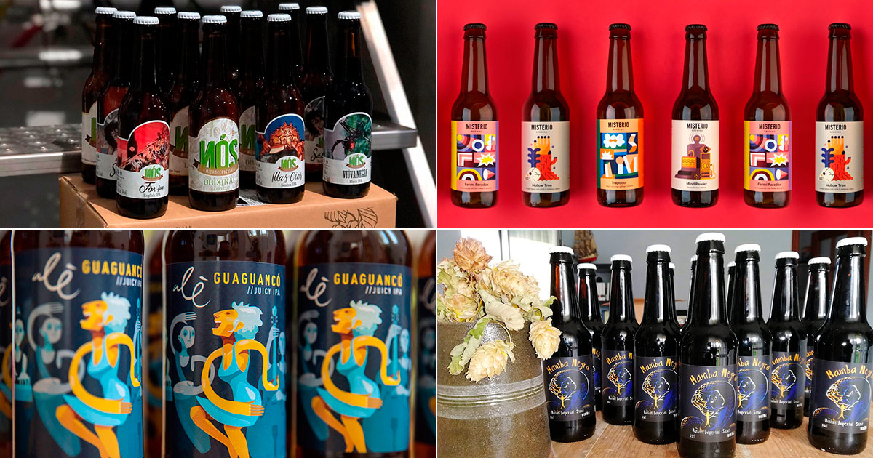
Cerveza

Slide 2
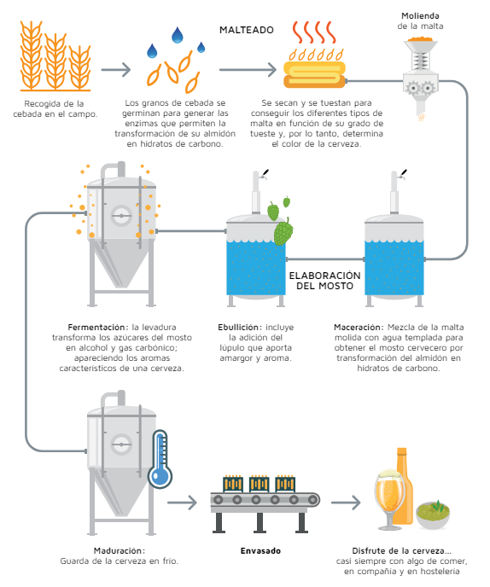
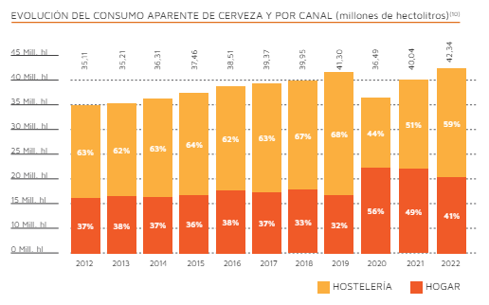

Slide 3
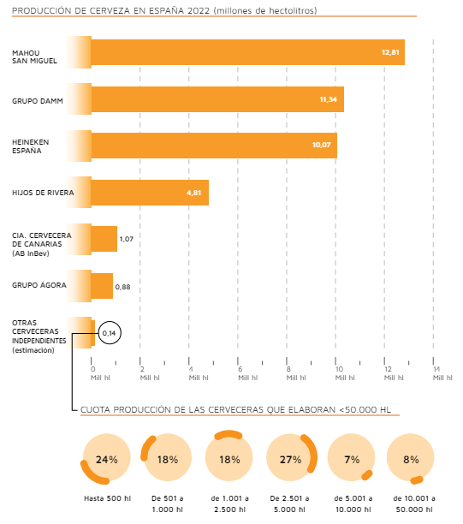
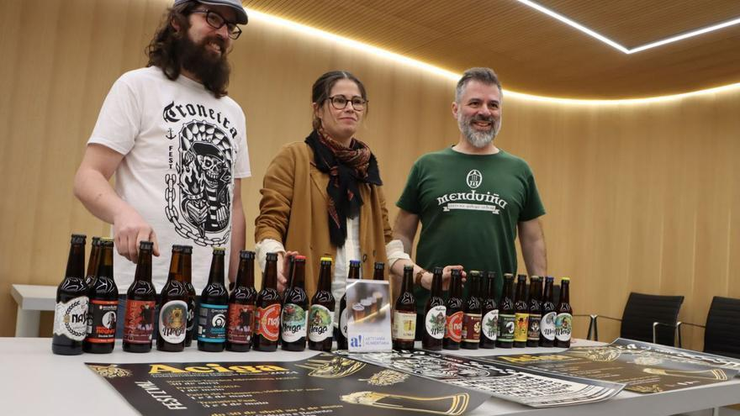
La cerveza artesanal en Galicia: un sector en auge que produce medio millón de litros al año
Actualmente hay 15 productores en la comunidad autónoma, de los que once forman parte de la asociación de cerveceros independientes artesanos gallegos, Aciga: Nasa, Menduiña, Meiga, Esmorga, Nós, Aloumiña, Bubela, Augas Santas, Madroa, Píntega y Kel´s.
Entre todos, contando asociados y no asociados, no llegan al 2% de la producción general de cerveza en Galicia

Slide 4
Nº RGSEAA | Razón Social | DomIndl. | Localidad | Provincia | CCAA
30.00012/C | HIJOS DE RIVERA, S.A.U | CALLE JOSE MARIA RIVERA CORRAL, Nº 6 | CORUÑA (A) | Coruña, A | Galicia
30.013018/C | CERVECERA KEL´S S.L. | POLIGONO INDUSTRIAL A GRELA, TRAVESIA GÜTEMBERG 11 | CORUÑA (A) | Coruña, A | Galicia
30.013570/C | ALBERTO CASTRO ORTE | C/MAGDALENA 167, BAIXO | FERROL | Coruña, A | Galicia
30.017080/C | HIJOS DE RIVERA SAU | RUA COVA DO DOURO POL. IND. MORAS | ARTEIXO | Coruña, A | Galicia
30.07360/LU | CUSTOMDRINKS, S.L.U. | POL. IND. OS ACIVROS, PARC. C1 | CHANTADA | Lugo | Galicia
30.012358/LU | CERVEXA ARTESÁ ALOUMIÑÁ, S.L. | TINERIA 22 | LUGO | Lugo | Galicia
30.013091/LU | FRANCISCO FERNANDEZ BARRIO | RUA ROF CODINA, 7 BAIXO | LUGO | Lugo | Galicia
30.014577/LU | DAVID IAN BURKITT | A PONTE DE ARANTE, 13 | RIBADEO | Lugo | Galicia
30.014978/LU | MARIELA GIMENA IRIARTE MORENO | SEIJO DA VEGA, 1 | BARREIROS | Lugo | Galicia
30.016129/LU | FERREIROS ARIAS JUAN PABLO | LG. CASTRO, 1 - FONFRIA | FONSAGRADA (A) | Lugo | Galicia
30.09519/OR | DIEGO CASANOVA CARDOSO | CTRA VERIN-ARCUCELOS- ESTEVIÑOS 48 | MONTERREI | Ourense | Galicia
30.012464/OU | TRABAZOS SERVICIOS Y EVENTOS SL | COMARCAL-OU 101 PK 2,2 | ALLARIZ | Ourense | Galicia
30.012556/OU | CERVEXAS DE OURENSE SL | POL. IND. S. CIBRAO DAS VIÑAS. RUA 14, 5 | OURENSE | Ourense | Galicia
30.012981/OU | CASABLANCA ALE SL | MARCELO MACIAS, 121 | OURENSE | Ourense | Galicia
30.013540/OU | GONZALEZ CARBALLAL SL | CTRA DE VIGO, 57 | OURENSE | Ourense | Galicia
30.014957/OU | MANUFACTURAS PARTNER SL | VILLAFRANCA, 53 - O PORTO | RUBIA | Ourense | Galicia
30.015898/OU | FIT FRUIT SL | CRT OURENSE-CELANOVA KM3, AS LAMAS 34 | BARBADAS | Ourense | Galicia
30.11494/PO | BIERON AGUDELO, S.L. | LUGAR AGUDELO | BARRO | Pontevedra | Galicia
30.11583/PO | ADEGAS MENDUIÑA S.L. | ESTRADA DE ALDAN-DARBO 16 | CANGAS | Pontevedra | Galicia
30.11868/PO | HERA CIDER DRINKS, S.L. | R/ XULIAN ESTEVEZ, 58 - NAVE 3 | VIGO | Pontevedra | Galicia
30.012801/PO | CERVEXEIROS XURA SL | POLIGONO SEIXIÑOS- BLOQUE 3- LOCAL 11 | VIGO | Pontevedra | Galicia
30.012822/PO | HEREDEROS DE BSA SL | VALIÑA 15 | POIO | Pontevedra | Galicia
30.012864/PO | FILLOS DE TABOADA E PUIG SL | LA PALOMA, 24 | PONTEVEDRA | Pontevedra | Galicia
30.013318/PO | GALICIA BREW SL | CHAN DE GANDARA, 20- PADRONS | PONTEAREAS | Pontevedra | Galicia
30.013824/PO | XEFE DA BIRRA, SL | TRVA. GALERA, 6 | PONTEVEDRA | Pontevedra | Galicia
30.013997/PO | KALINKA LAGAZOS SL | LAGAZOS, 19 | LALIN | Pontevedra | Galicia
30.014870/PO | CERVEXAS MADROA CB | SAN CRISTOVO, 68- SSOTO | VIGO | Pontevedra | Galicia
30.015519/PO | CERVECERA PITS, SL | R/ CARRAL, 20 | VIGO | Pontevedra | Galicia
30.016016/PO | CERVEZAS DEL SUR DE GALICIA, S.L. | R/ LABREGO 22 - P.I. PORTO DO MOLLE NAVE 5E | NIGRAN | Pontevedra | Galicia
Registration number | Enterprise name | PhysicalAdress | Town | Province | Region
29

Slide 5
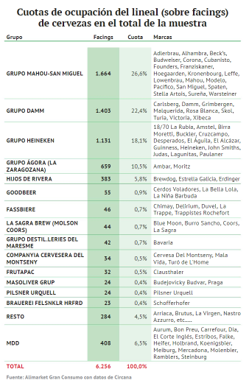
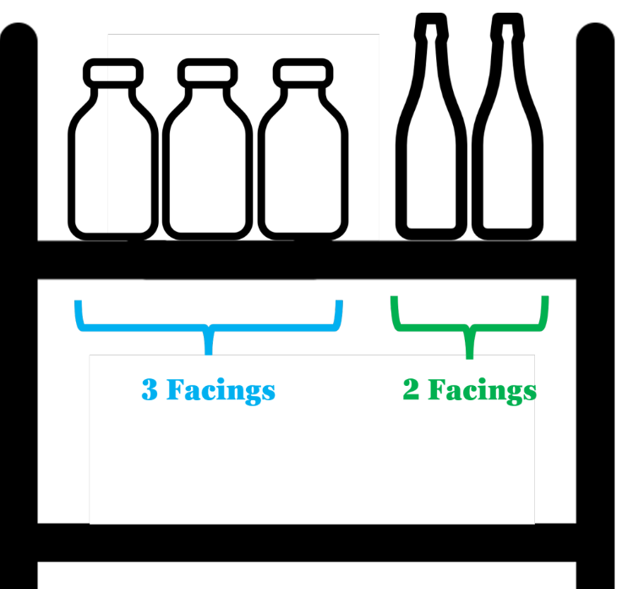
Facing ,se refiere a la cantidad de productos idénticos que el consumidor tiene frente a él en un estante, en uno o varios niveles.

Slide 6
Marco legal
-R UE 1169/2011 RIAC
-R CE 1924/2006 Alegaciones nutricionales y de salud
-RD 1808/1991 Identificación del lote
-R D 1801/2008 normas relativas a las cantidades nominales para productos envasados y al control de su contenido efectivo.
-Decreto 2484/1967, de 21 de septiembre, por el que se aprueba el texto del Código Alimentario Español.
- R D 678/2016, de 16 de diciembre, por el que se aprueba la norma de calidad de la cerveza y de las bebidas de malta.

Slide 7
Decreto 2484/1967, de 21 de septiembre, por el que se aprueba el texto del Código Alimentario Español.
Sección 9.ª Cervezas
3.30.55. Envasado.
Las cervezas se presentarán envasadas en recipientes adecuados que se ajusten a las disposiciones del Capítulo IV de este Código, y que no alteren el producto.
Los envases llevarán, obligatoriamente en la tapa, cápsula o tapón una inscripción con la marca o razón social de la Empresa.
Los toneles de cerveza llevarán grabada, a fuego o troquelada, en caracteres legibles, la razón social de la Empresa fabricante y, además, dispondrán del precinto adecuado.
3.30.56. Venta para consumo.
En el despacho de la cerveza al grifo se observarán las siguientes reglas:
a) En los locales habrá un rótulo en el que se indique, en forma visible, marca o nombre comercial de la cerveza que se expende. Dicha indicación concordará con las inscripciones de los toneles.

Slide 8
Real Decreto 678/2016, de 16 de diciembre, por el que se aprueba la norma de calidad de la cerveza y de las bebidas de malta.
Artículo 2. Definiciones relativas a las materias primas.
A los efectos de este real decreto, se establecen las siguientes definiciones relativas a las materias primas:
1. Malta: Producto final obtenido de los granos de cebada o de otros cereales una vez sometidos al proceso de malteo: Remojo, germinación y ulterior desecación y tostados en condiciones tecnológicamente adecuadas. Se designará con la denominación del cereal de procedencia.
2. Mosto de malta: Líquido obtenido por tratamiento de malta con agua potable para extraer los principios solubles en condiciones tecnológicamente apropiadas.
3. Extracto de malta: producto de consistencia siruposa o en polvo, obtenido por concentración del mosto de malta.
4. Mosto cervecero: Producto obtenido a partir de malta molida o sus extractos, mediante un proceso de extracción acuosa por sacarificación enzimática. A continuación se clarificará, se agregará el lúpulo o sus derivados en este punto o también en etapas posteriores y se seguirá con un proceso de cocción. Podrán utilizarse otros productos amiláceos o también azúcares siempre y cuando la malta represente, al menos, el 50 % en masa del total de la materia prima empleada.

Slide 9
Artículo 3. Definiciones relativas a los productos y a los métodos de fabricación.
A los efectos de este real decreto, se establecen las siguientes definiciones relativas a los productos y a sus métodos de fabricación:
1. Bebida de malta: Bebida no fermentada obtenida a partir de malta, sola o mezclada con otros productos amiláceos, sometida a un proceso de cocción, con o sin lúpulo o sus derivados. En todos los casos la malta representará, al menos, el 50 % del total de los productos amiláceos utilizados. Su graduación alcohólica será menor al 1 por 100 en volumen.

Slide 11
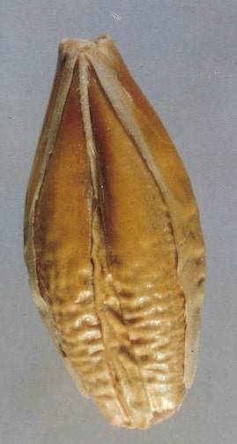
Calidad de la cebada
Dos aspectos clave en la calidad de la cebada: el malteado y el cervecero. Una variedad de cebada de alta calidad malteada debe poseer una serie de características físicas y bioquímicas:
Físicas
– Un grano grueso y redondeado de tamaño uniforme.
– Color amarillo claro
– Cascarilla fina y rizada
– Libre de infecciones de microorganismos
Bioquímicas
– Bajo o nulo período de letargo
– Buena absorción de agua
– Capaz de germinar uniformemente y en un tiempo mínimo, produciendo la mayor cantidad de malta posible por unidad de peso de cebada. El grano de malta así producido debe estar máxima y uniformemente desagregado.

Slide 12
Índice de calidad cervecera|
La evaluación de la calidad cervecera, se realiza a través de una serie de parámetros que se determinan en la cebada, la malta y el mosto. Para interpretar esos resultados, un comité de expertos elaboró un índice de calidad denominado Q, capaz de medir del 1 al 9, la calidad global de una variedad.
1<Q<5: cebada pienso
5<Q<7: cebadas cerveceras de calidad moderada
7<Q<9: cebadas cerveceras de alta calidad
Fabricación|
Ahora que sabemos las características de una buena cebada cervecera podemos hablar de su fabricación.
Hay dos procesos muy diferenciados para llevar a cabo la obtención de cerveza: la transformación de la cebada en malta y la fabricación de la cerveza propiamente dicha.
En principio es un método simple que se desarrolla en 3 fases que quedan muy claras en la imagen que se muestra a continuación:

Slide 13
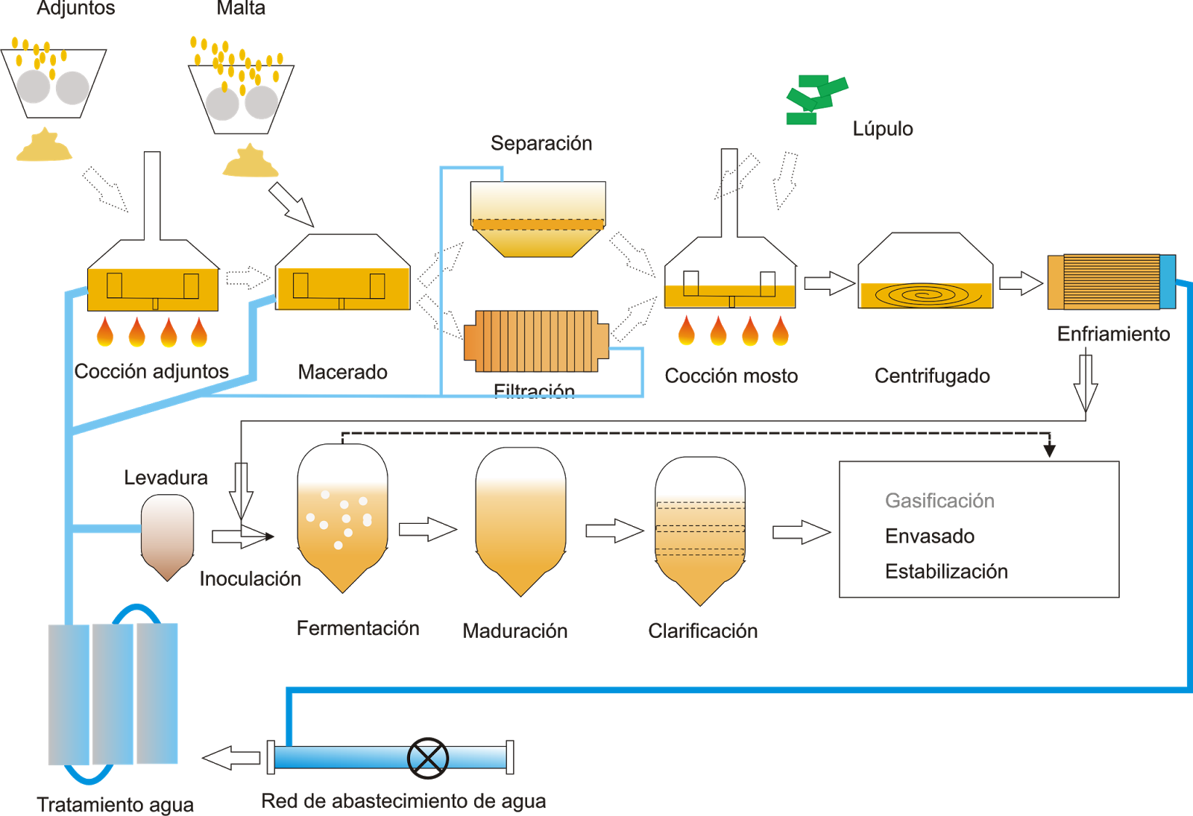
Esquema de fabricación de la cerveza (La Cebada, José Luis Molina Cano)

Slide 14
Malteado: se germina y tuesta la cebada para obtener la malta.
Cocimiento: la malta se mezcla y muele con agua caliente y sufre un proceso por el cual el 75% de su contenido se disuelve. Por filtración se separa el extracto acuoso y se obtiene el mosto al que se le agrega lúpulo que le da a la cerveza su amargor y aroma característicos y se somete a un proceso de cocción. Después se enfría y se siembra con levadura de cultivo.
Fermentación: la levadura que se agrega al mosto transforma los azúcares fermentables en alcohol y CO2 y que da lugar a dos tipos de cerveza:
– De baja fermentación: se fermenta a temperaturas de entre 6-10 grados
– De alta fermentación: se fermenta a temperaturas de entre 15-25 grados
Después de la fermentación, la cerveza sufre un proceso de maduración para afinar su gusto. Una vez hecho esto, se filtra, se envasa y… ¡¡¡¡Queda lista para su consumo!!!!

Slide 15
2. Cerveza: Alimento resultante de la fermentación, mediante levaduras seleccionadas, de un mosto cervecero elaborado a partir de materias primas naturales.
Según sus características, se distinguen los siguientes tipos de cerveza:
a) Cerveza de cereales: Cuando en el mosto cervecero la presencia de malta de cebada sea inferior al 50 % respecto al total de la malta llevará la denominación de «Cerveza de» seguida del nombre del cereal con mayor contenido en peso.
b) Cerveza extra: Cerveza con un extracto seco primitivo superior o igual al 15 por 100 en masa.
c) Cerveza especial: Cerveza con un extracto seco primitivo superior o igual al 13 por 100 en masa e inferior al 15 por 100 en masa.
d) Cerveza negra: Cerveza que supere las 50 unidades de color, conforme al método analítico de la European Brewery Convention (EBC).
e) Cerveza de bajo contenido en alcohol: Cerveza cuya graduación alcohólica esté comprendida entre el 1 y el 3 por 100 en volumen.
f) Cerveza sin alcohol: Cerveza cuya graduación alcohólica sea menor al 1 por 100 en volumen.

Slide 16
3. Clara: Mezcla de cualquier tipo de cerveza con gaseosa, o con bebida refrescante aromatizada o bebida refrescante de zumos de frutas con carácter organoléptico exclusivamente de cítricos, en la que el porcentaje de cerveza sea superior al 50 por 100 o su graduación alcohólica sea superior a 0,5 por 100 en volumen.
4. Fabricación artesana: Elaboración conforme a lo establecido en la presente norma de calidad, mediante un proceso que se desarrolle de forma completa en la misma instalación y en el que la intervención personal constituye el factor predominante, bajo la dirección de un maestro cervecero o artesano con experiencia demostrable y primando en su fabricación el factor humano sobre el mecánico, obteniéndose un resultado final individualizado, que no se produzca en grandes series, siempre y cuando se cumpla la legislación que le sea aplicable en materia de artesanía.

Slide 17
Artículo 4. Prácticas prohibidas.
En la elaboración, manipulación y venta al consumidor final de la cerveza y de las bebidas de malta, se prohíben las siguientes prácticas:
La transformación del almidón en azúcares, mediante hidrólisis exclusivamente ácida.
2. Cualquier manipulación o trasvase fuera de las instalaciones productivas, salvo que se realice con autorización de la empresa cervecera elaboradora.
3. La adición de alcohol, excepto el procedente del propio proceso de fermentación y elaboración de la cerveza.
4. La sustitución del lúpulo o sus derivados por otros principios amargos.
5. La neutralización después del proceso de fermentación.

Slide 18
Artículo 5. Otros ingredientes.
En la elaboración de los productos comprendidos en el ámbito de esta norma de calidad podrá utilizarse, de conformidad con las buenas prácticas de elaboración, cualquier otro ingrediente utilizado en alimentación humana o, en su caso, autorizado de conformidad con la normativa relativa a nuevos alimentos, distinto de los propios de cerveza o de su proceso de elaboración, siempre que no exceda el 2 por 100 en peso del producto final.
El límite del 2 por 100 establecido en el párrafo anterior no incluye los aditivos, aromas, enzimas o coadyuvantes empleados en el proceso de fabricación.

Slide 19
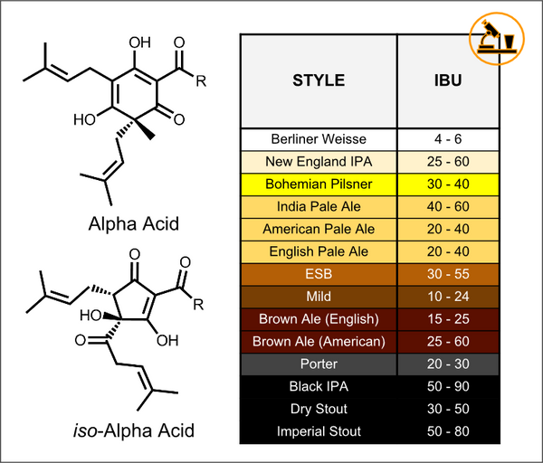
Artículo 6. Características de los productos terminados.
Desde el punto de vista de la calidad alimentaria, además de los requisitos establecidos en sus respectivas definiciones, la cerveza y las bebidas de malta deberán presentar las siguientes características:
Un pH inferior o igual a 5,5.
2. Un amargor superior a 5 mg/l (1 mg/l de α isoácidos en cervezas equivale a una unidad de amargor IBU), excepto en el caso de las bebidas de malta.

Slide 20
Nº | Denominación legal | Características-Requisitos
1 | Bebida de Malta | Bebida no fermentada. Malta > 50 %
2 | Cerveza | Resultante de la fermentación del mosto cervecero
2a | Cerveza de Cereales | Si la Malta de cebada < 50 %,se denominara: “Cerveza de…” (cereal)
2b | Cerveza Extra | Ext. Seco ≥ 15 %
2c | Cerveza Especial | Ext Seco ≥ 13 y < 15 %
2d | Cerveza Negra | > 50 Ud de color (EBC)
2e | Cerveza de bajo contenido en alcohol | Entre 1 y 3 % Vol
2f | Cerveza sin alcohol | < 1 % Vol
3 | Clara | Mezcla de cerveza con gaseosa o beb. Refrescantes. Cerveza > 50 % o > 0,5 % Vol.
4 | Fabricación Artesana | Elaboración bajo supervisión de un artesano. Inscrición en Registros Artesania. Podran llevar la expres.: ”De fabricación artesana”

Slide 21
Artículo 7. Información alimentaria facilitada al consumidor.
1. La información alimentaria facilitada al consumidor sobre los productos objeto de este real decreto se regirá por lo dispuesto en las normas de ámbito comunitario y nacional aplicables en la materia.
2. La denominación legal será la establecida en el artículo 3 de esta norma, con las siguientes particularidades:
a) Los productos que satisfagan una de las definiciones establecidas en los apartados a) a f), ambos inclusive, del artículo 3.2, deberán emplear la denominación legal que les corresponda.
En caso contrario, deberán emplear la denominación legal «cerveza».
b) Los productos que satisfagan más de una de las definiciones establecidas en los apartados a) a f), ambos inclusive, del artículo 3.2, deberán emplear una denominación legal en la que se combinen las correspondientes denominaciones.

Slide 22
3. Las cervezas que se elaboren conforme al método de fabricación artesana podrán incluir la expresión «de fabricación artesana», como información alimentaria voluntaria.
4. En la información alimentaria facilitada al consumidor sobre los productos objeto de este real decreto, podrá incluirse otra información alimentaria voluntaria, siempre y cuando ésta sea conforme con las normas de la Unión Europea y nacionales aplicables en la materia.
En particular, se podrá indicar la variedad o estilo de cerveza, siempre y cuando éstos sean compatibles con la legislación en materia de regímenes de calidad, propiedad intelectual, incluidas marcas, y cualquier otra que pueda resultar aplicable.

Slide 25
Artículo 8. Venta y despacho de cerveza de barril o de otros grandes formatos.
1. En los dispositivos para el despacho de cerveza de barril o de otros grandes formatos, habrá de constar la marca o nombre comercial de la cerveza expedida mediante dicho dispositivo.
2. Cuando el gas propulsor que se utilice entre en contacto con la cerveza, sólo podrá utilizarse anhídrido carbónico u otro gas o mezcla de gases aptos para uso alimentario, de conformidad a los criterios de identidad y pureza legalmente aprobados. Los recipientes a presión que contengan dichos gases sólo podrán rellenarse en aquellas instalaciones que se adecuen a las condiciones previstas por la normativa aplicable a los equipos a presión y sus instrucciones técnicas complementarias.

Slide 26
Disposición adicional primera. Cláusula de reconocimiento mutuo.
Los requisitos de la presente reglamentación no serán de aplicación a los productos legalmente fabricados o comercializados en los otros Estados miembros de la Unión Europea, ni a los productores originarios de los países de la Asociación Europea de Libre Comercio (AELC), partes contratantes en el Acuerdo del Espacio Económico Europeo (EEE), ni a los Estados que tengan un acuerdo de Asociación Aduanera con la Unión Europea.

Slide 27
R UE 1169/2011
Artículo 16. Omisión de determinadas menciones obligatorias
1. En el caso de las botellas de vidrio destinadas a la reutilización que estén marcadas indeleblemente y, por tanto, no lleven ninguna etiqueta, faja o collarín solo serán obligatorias las menciones enumeradas en el artículo 9, apartado 1, letras a), c), e), f) y l).
4. Sin perjuicio de otras disposiciones de la Unión que exijan una lista de ingredientes o una información nutricional obligatoria, las menciones a que se refiere el artículo 9, apartado 1, letras b) (lista de ingredientes) y l) (información nutricional), no serán obligatorias en el caso de las bebidas con un grado alcohólico volumétrico superior a 1,2 %.

Slide 28
Estudios científicos que serán la base para la revisión de la normativa de etiquetado
Respecto al etiquetado de las bebidas alcohólicas
– La industria de las bebidas alcohólicas ha asumido la posibilidad de una indicación voluntaria de los ingredientes y la información nutricional en las etiquetas de las bebidas alcohólicas.
– La industria cervecera destaca entre el sector de bebidas alcohólicas con la indicación de la lista de ingredientes en la mayoría (aprox. 90%) de las cervezas en el mercado.
– La información sobre ingredientes o energía se encuentra con menos frecuencia en las bebidas espirituosas y muy raramente en los productos vitivinícolas.
Informe: Provision of ingredient, energy and full nutrition information on alcoholic beverages
Publicaciones de la Unión Europea, Luxemburgo, 2022, ISBN 978-92-76-53110-4, doi:10.2760/89459, JRC129446.

Slide 29
Artículo 24. Fecha de duración mínima, fecha de caducidad y fecha de congelación
2. La fecha apropiada se expresará de conformidad con el anexo X.
ANEXO X-FECHA DE DURACIÓN MÍNIMA, FECHA DE CADUCIDAD Y FECHA DE CONGELACIÓN
La fecha de duración mínima se indicará del siguiente modo:
d) sin perjuicio de las disposiciones de la Unión que impongan otras indicaciones de fecha, no se requerirá indicar la fecha de duración mínima en el caso de:
— los vinos, vinos de licor, vinos espumosos, vinos aromatizados y productos similares obtenidos a partir de frutas distintas de la uva (caso de la sidra), así como las bebidas del código NC 2206 00 obtenidas a partir de uvas o mostos de uva,
— las bebidas con una graduación de un 10 % o más en volumen de alcohol,

Slide 30
Artículo 28. Grado alcohólico
1. Las normas relativas a la indicación del grado alcohólico volumétrico serán, en lo que respecta a los productos clasificados con el código NC 2204, las establecidas en las disposiciones específicas de la Unión que les sean aplicables.
2. El grado alcohólico volumétrico adquirido de las bebidas que contengan más de un 1,2 % en volumen de alcohol distintas de las mencionadas en el apartado 1 se indicará de conformidad con el anexo XII.

Slide 31
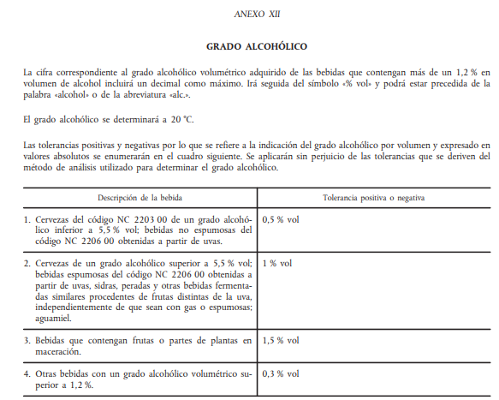

Slide 32
CAPÍTULO V - INFORMACIÓN ALIMENTARIA VOLUNTARIA
Artículo 36. Requisitos aplicables
1. En los casos en que se facilite voluntariamente la información alimentaria mencionada en los artículos 9 y 10, tal información cumplirá los requisitos establecidos en las secciones 2 y 3 del capítulo IV.
2. La información alimentaria proporcionada voluntariamente cumplirá los requisitos siguientes:
a) no inducirá a error al consumidor, según se indica en el artículo 7;
b) no será ambigua ni confusa para los consumidores, y
c) se basará, según proceda, en los datos científicos pertinentes.

Slide 33
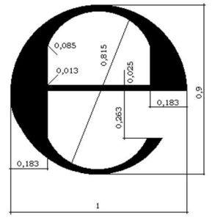
R D 1801/2008 normas relativas a las cantidades nominales para productos envasados y al control de su contenido efectivo.
Artículo 9. Inscripciones y marcado.
Todo envase debe llevar de forma indeleble, fácilmente legible y visible, según se especifica, las siguientes indicaciones:
La cantidad nominal (masa o volumen nominal) expresada, utilizando como unidades de medida el kilogramo o el gramo, el litro, el centilitro o el mililitro, por medio de cifras de una altura mínima de:
Irán seguidos del símbolo de la unidad de medida o bien de su nombre.
Los envases que respondan a las modalidades de control estadístico de lotes, pueden recibir el signo CE «℮», que certifica, bajo responsabilidad del envasador o del importador, que el envase cumple con las disposiciones del mismo.
El signo CE «℮», de una altura mínima de 3 mm, se coloca en el mismo campo visual que la indicación de la masa o volumen nominales y toma la forma representada por el dibujo.
 | Altura mínima | cantidad nominal
1º | 6 mm | superior a 1.000 g o 100 cl.
2º | 4 mm | entre 1.000 g o 100 cl, inclusive, y 200 g o 20 cl, exclusive.
3º | 3 mm | entre 200 g o 20 cl, inclusive, y 50 g o 5 cl, exclusive
4º | 2 mm | igual o inferior a 50 g o 5 cl.

Slide 34
REGLAMENTO (CE) Nº 1924/2006 DEL PARLAMENTO EUROPEO Y DEL CONSEJO de 20 de diciembre de 2006 relativo a las declaraciones nutricionales y de propiedades saludables en los alimentos.
Artículo 4 Condiciones para el uso de declaraciones nutricionales y de propiedades saludables:
3. En las bebidas con una graduación superior al 1,2 % en volumen de alcohol no podrán figurar:
declaraciones de propiedades saludables, ni
b) declaraciones nutricionales diferentes de las que se refieran a una reducción del contenido de alcohol o de energía.

Slide 35
Lista de menciones obligatorias aplicables a la cerveza – (Art. 9 R UE 1169/2011)
*a) La denominación del alimento
* c) todo ingrediente o coadyuvante que cause alergias o intolerancias
d) la cantidad de determinados ingredientes
* e) la cantidad neta del alimento
* f) la fecha de duración mínima o la fecha de caducidad (Excepto>10 % Vol.)
g) las condiciones especiales de conservación y/o las condiciones de utilización
h) el nombre o la razón social y la dirección del operador responsable de la información alimentaria
i) el país de origen o lugar de procedencia cuando así esté previsto
j) el modo de empleo en caso de que, en su ausencia, fuera difícil hacer un uso adecuado del alimento
k) respecto a las bebidas que tengan más de un 1,2 % Vol. de alcohol, se especificará el grado alcohólico volumétrico adquirido
Deben ir en el mismo campo visual.
* Para las botellas de vidrio marcadas de forma indeleble

Slide 36
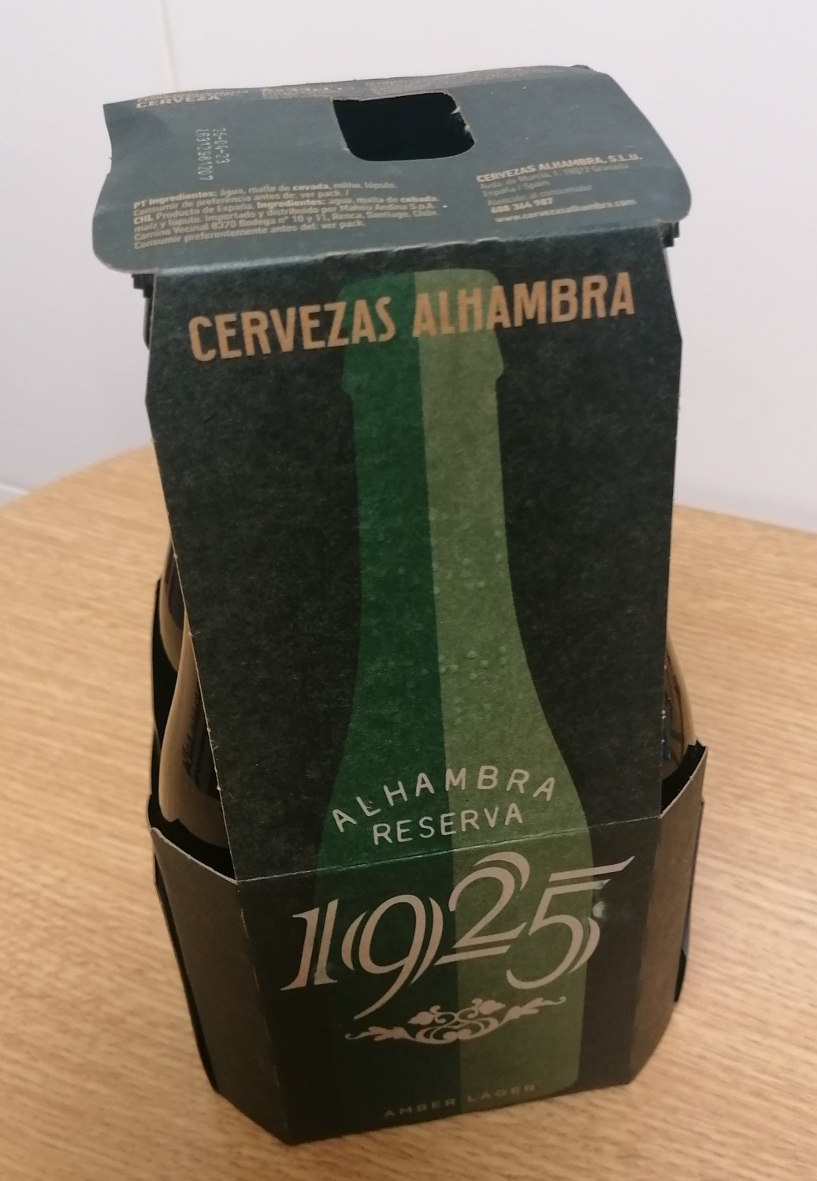

Slide 37
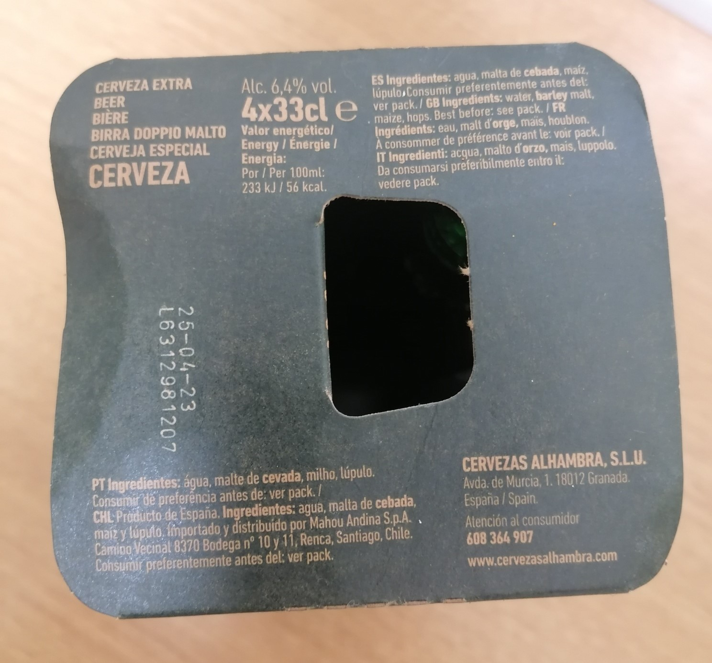

Slide 38
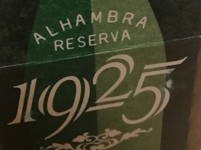
https://www.cervezasalhambra.com/es/nuestras-cervezas/alhambra-reserva-1925

Slide 39
Alhambra Reserva 1925, la cerveza más icónica de la ciudad de Granada
En 1925 iban a ponerse los cimientos del que iba a ser otro actor importante en este campo. Ese año llegaron a Granada, Carlos Bouvard, un francés afincado en Barcelona y propietario de la cervecera catalana La Moravia, y Antonio Knörr, cervecero vasco, hijo del famoso Román Knörr Streif, fundador de la cervecera La Esperanza, y familiar de Luís Knörr, fundador de la marca de refrescos KAS. Ambos empresarios industriales visitaron la ciudad andaluza con la intención de montar su propia fábrica de cerveza siguiendo la estela de sus proyectos empresariales en Barcelona y Vitoria.
Por Antony Peel ,26 de mayo de 2017

Slide 40
Su nombre parece indicarnos que se trata de una cerveza elaborada según la receta original de 1925 (año en que se fundó la fábrica de cerveza en Granada), sin embargo, entre sus ingredientes encontramos maíz, que ofrece dudas sobre su utilización en esa receta original.
Respecto de la mención “RESERVA”, la N. de C. de la cerveza no contempla dicho termino.

Slide 41
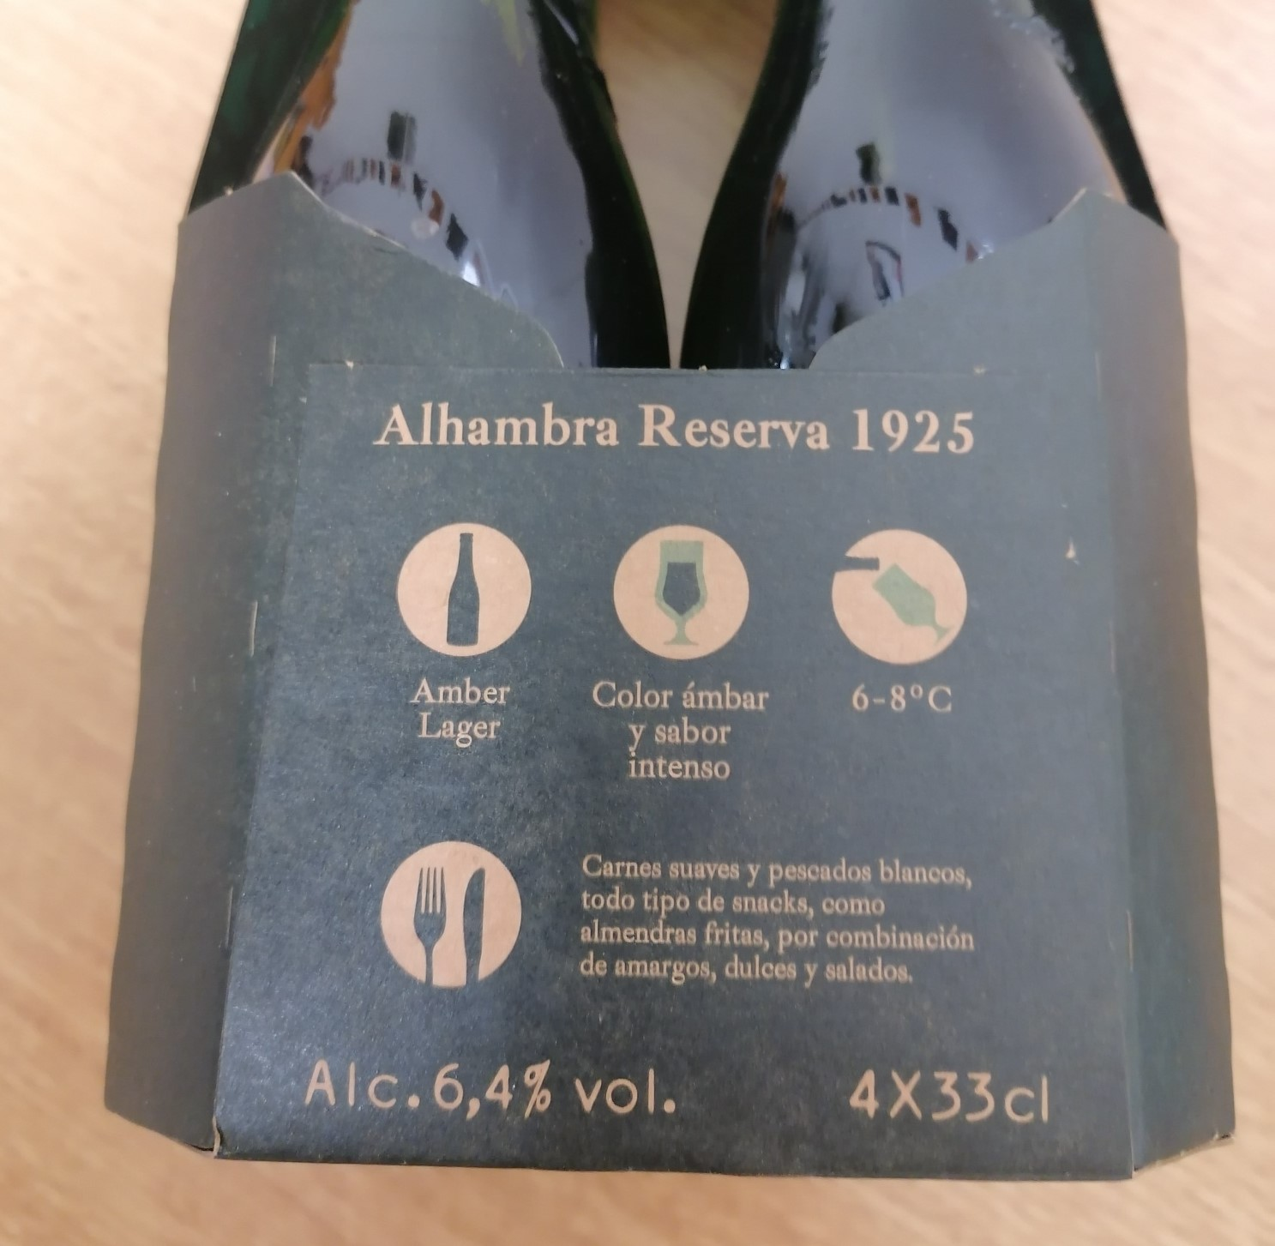

Slide 42
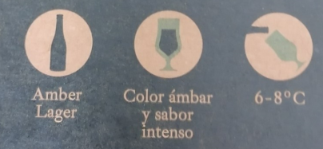
Art.7.4 de la N. de C. de la cerveza:
…se podrá indicar la variedad o estilo de cerveza, siempre y cuando éstos sean compatibles con la legislación en materia de regímenes de calidad, propiedad intelectual, incluidas marcas, y cualquier otra que pueda resultar aplicable.

Slide 43
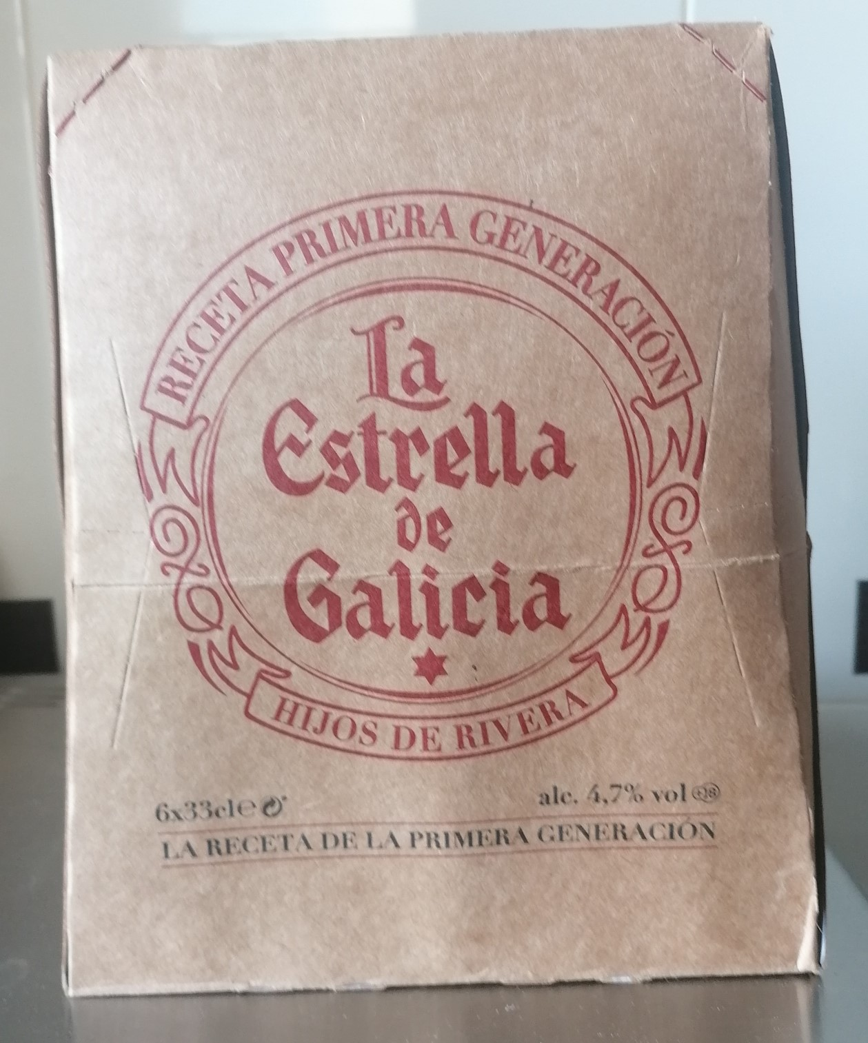

Slide 44
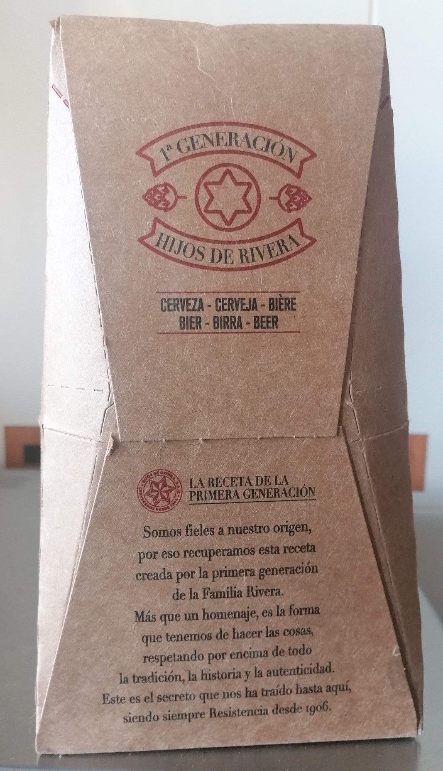
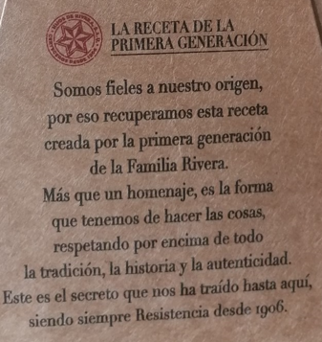

Slide 45
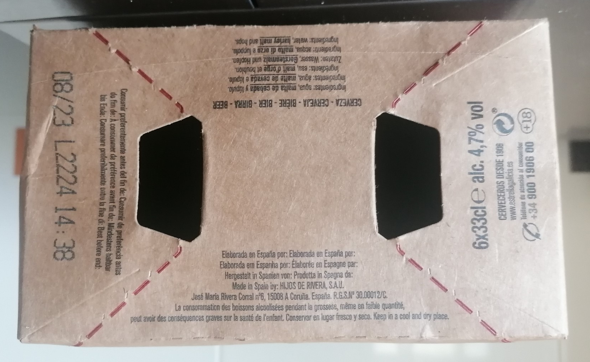

Slide 46
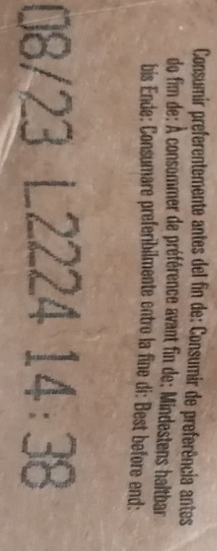

Slide 47
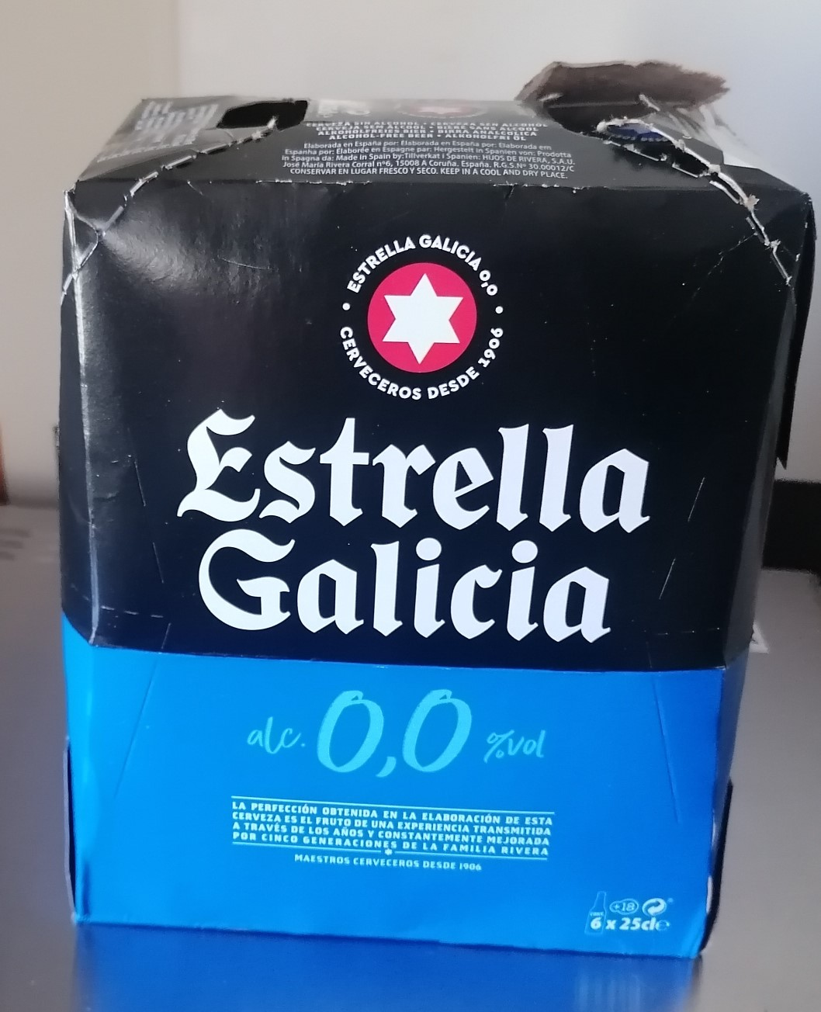

Slide 48
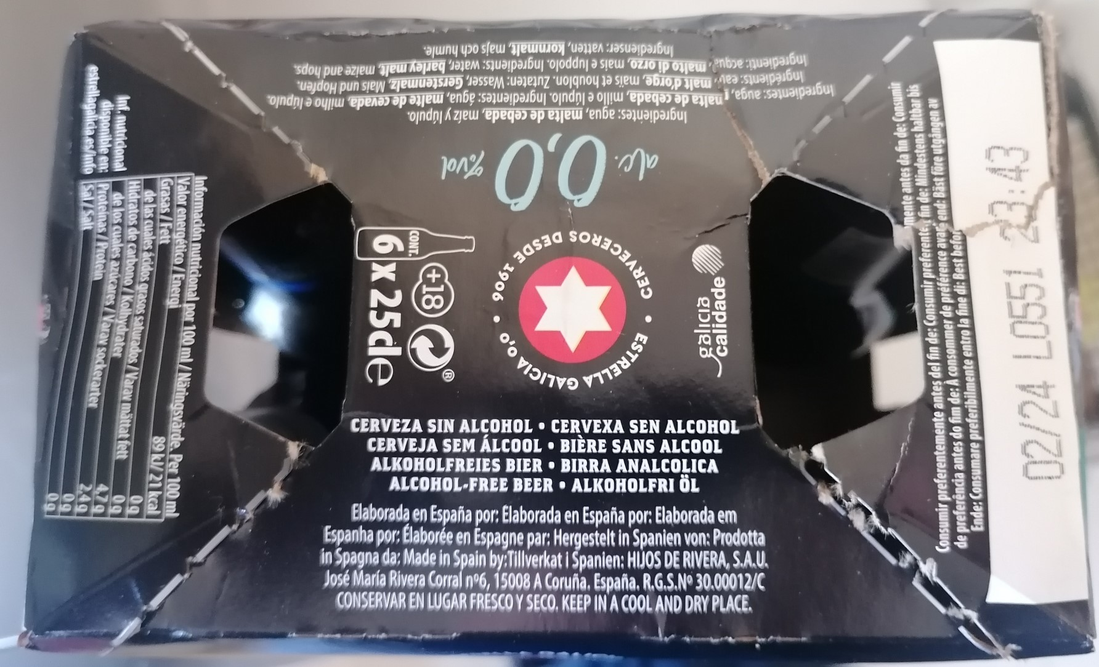

Slide 49
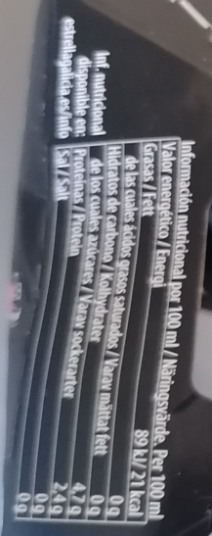

Slide 50
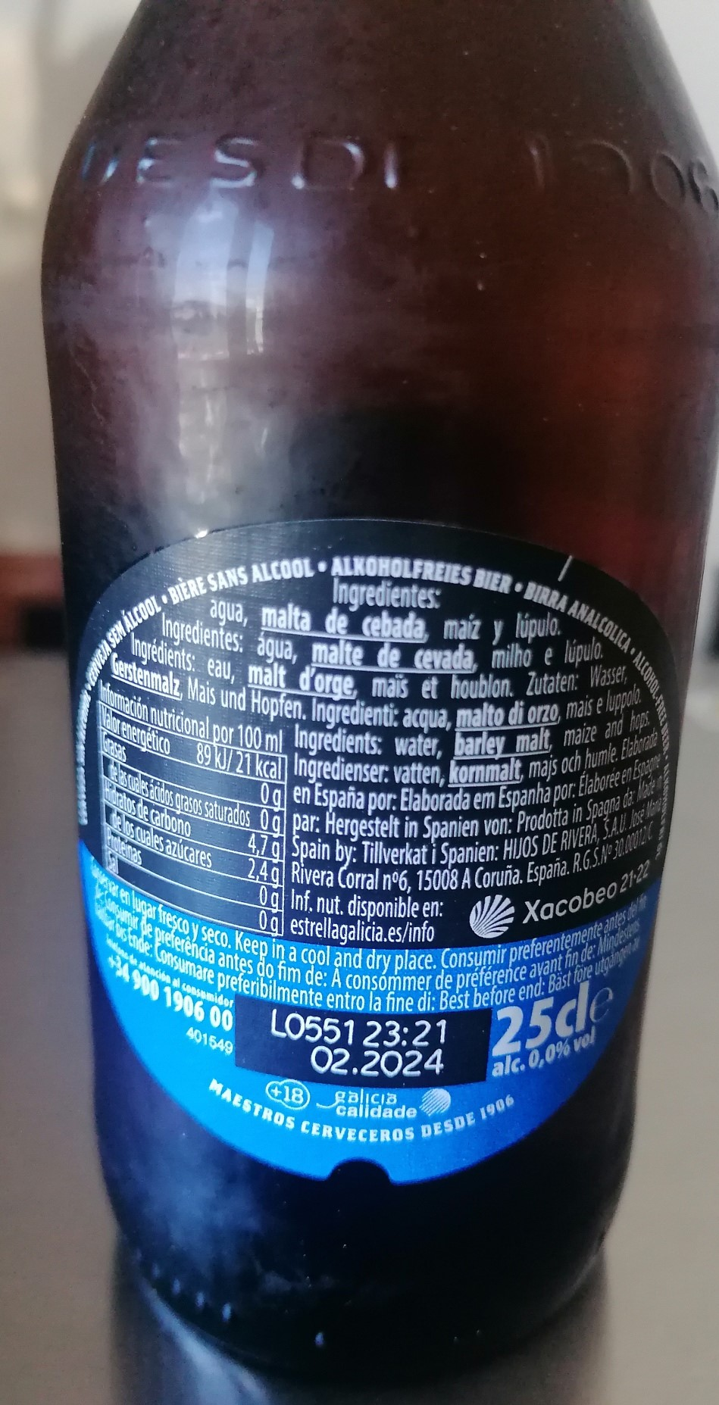
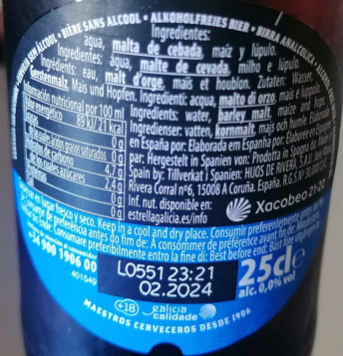

Slide 51
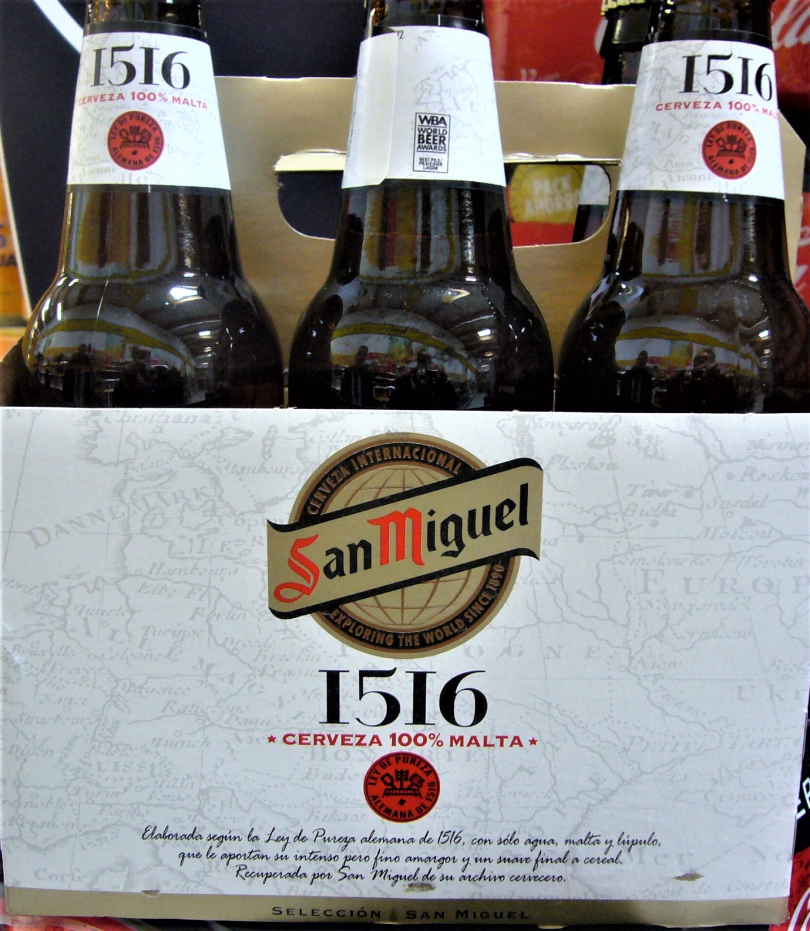

Slide 52
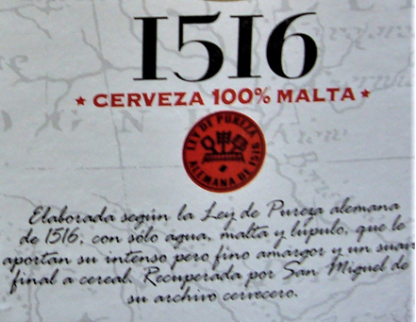

Slide 53
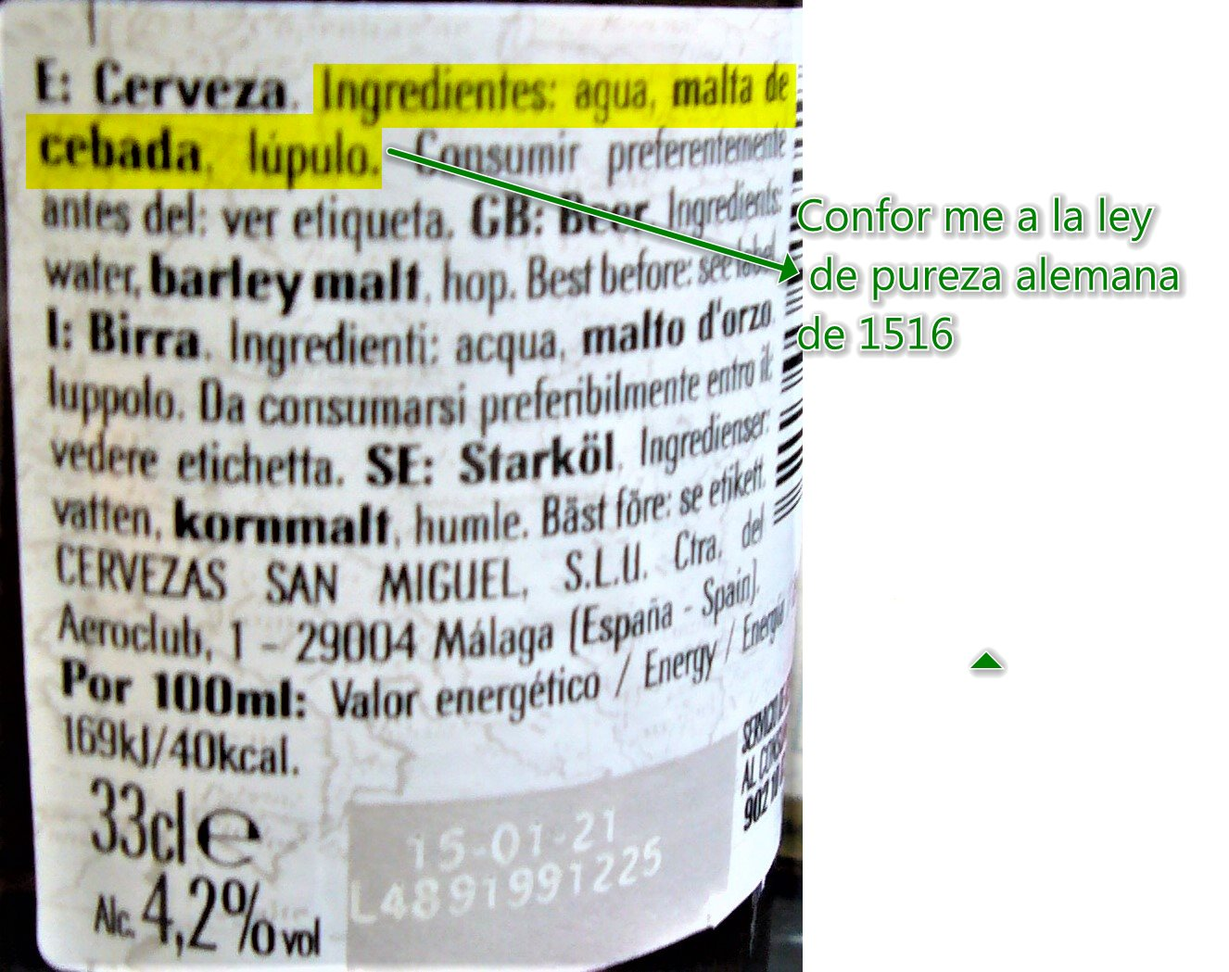

Slide 55
Reinheitsgebot, la ley de pureza alemana de 1516
Promulgada el 23 de abril de 1516 por el duque Guillermo IV de Baviera, establecía que la cerveza solo podía elaborarse a partir de agua, cebada y lúpulo.
Años más tarde substituyó cebada por cebada malteada, y después del descubrimiento de la fermentación, en el S. XIX, también añadió la levadura.
Así a día de hoy las cervezas que se fabrican según el “Reinheitsgebot” únicamente pueden elaborarse con agua, malta, lúpulo y levadura.

Slide 56
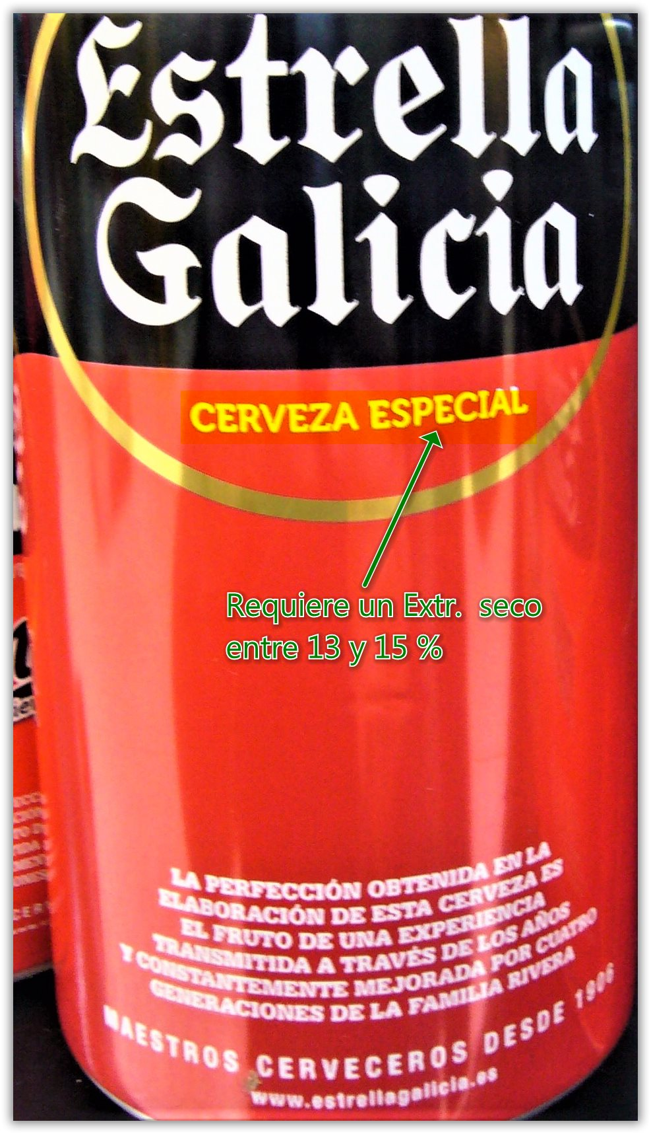

Slide 57
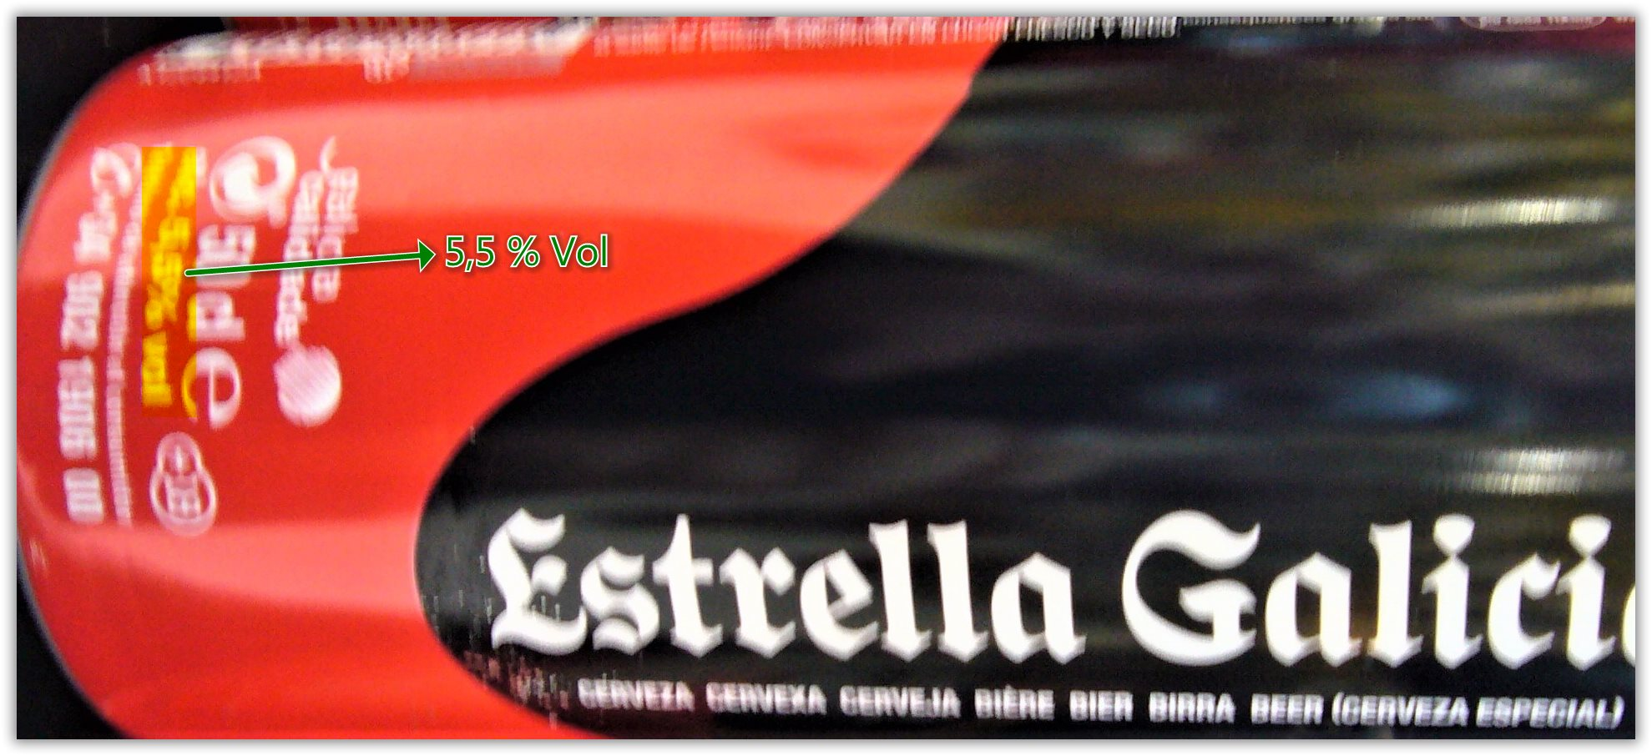
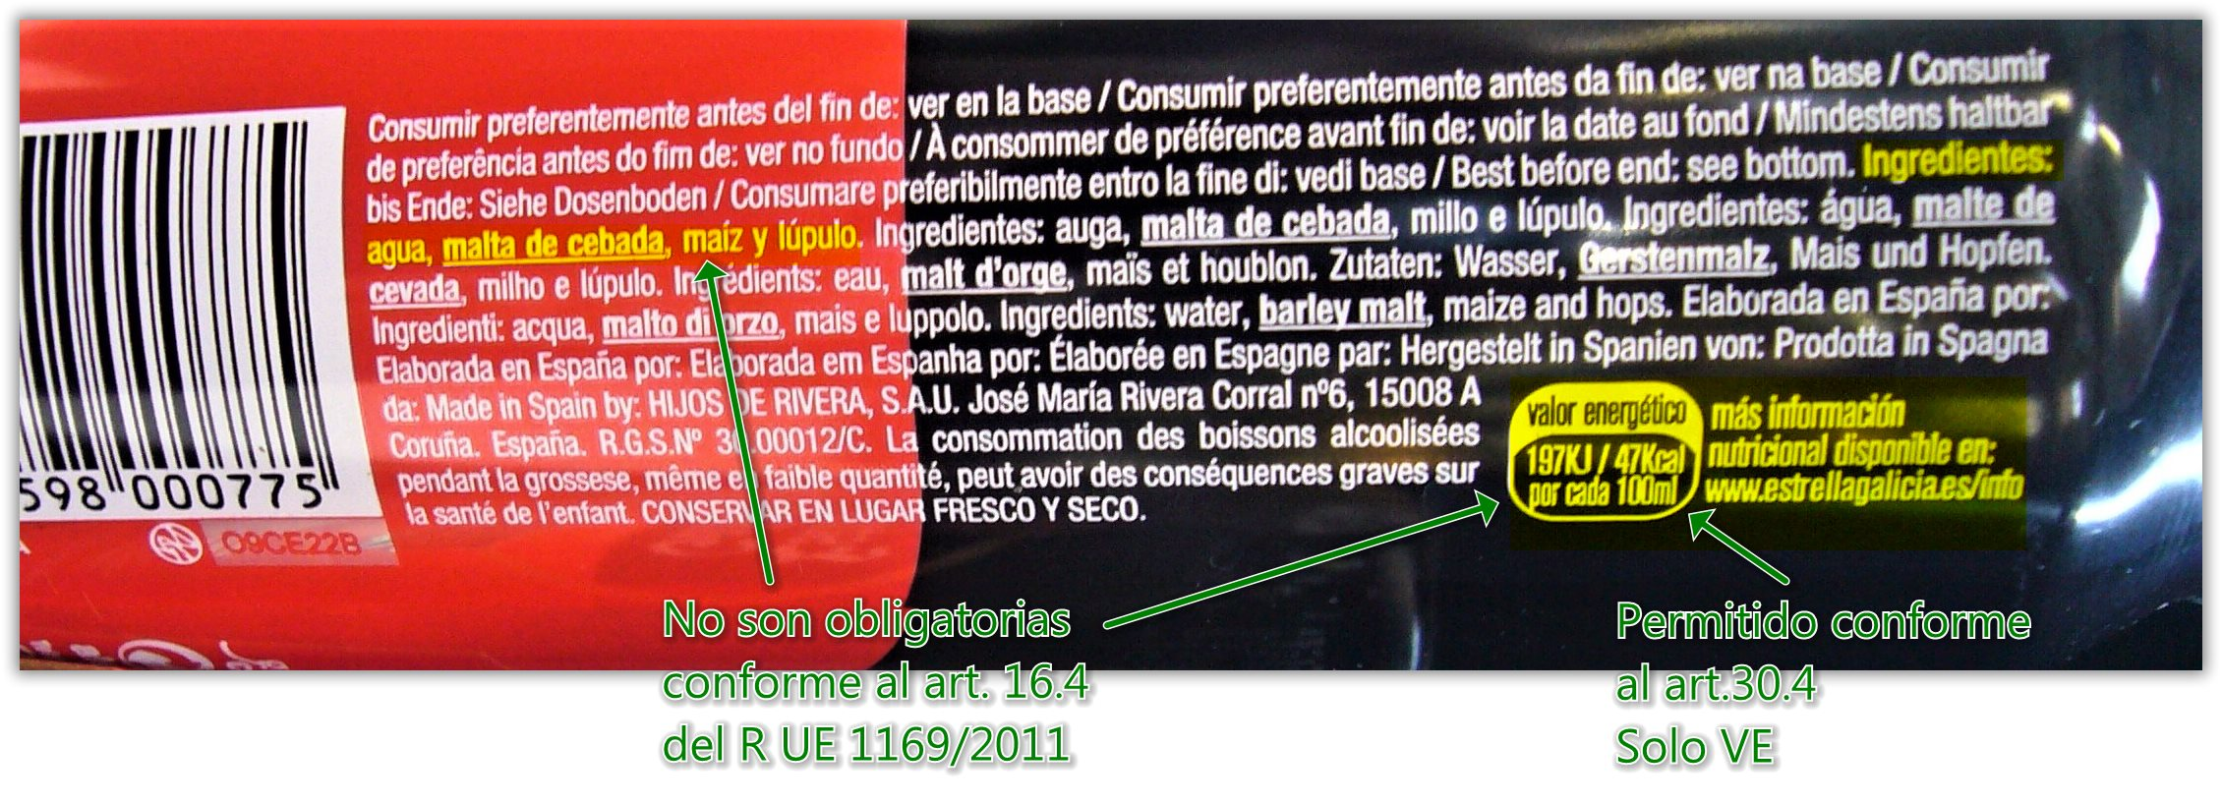

Slide 58
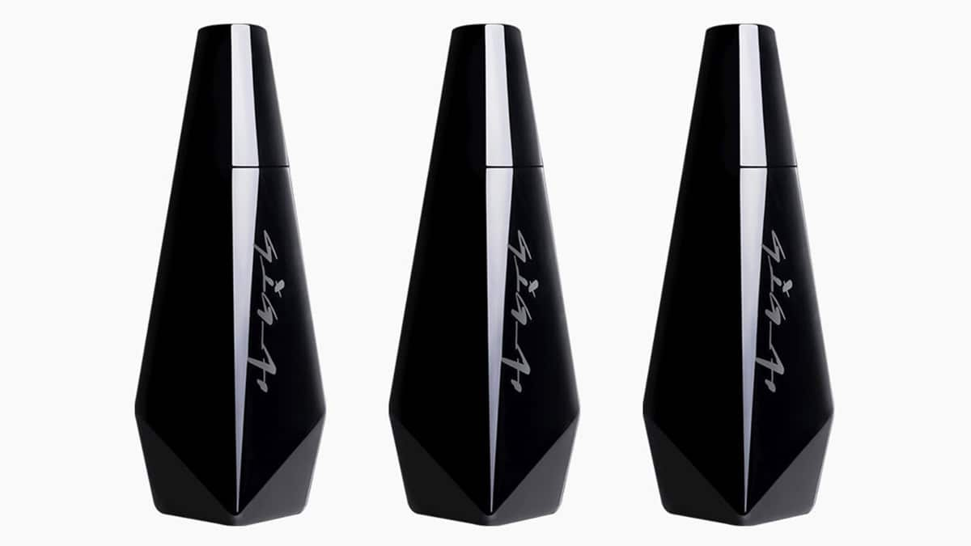

Slide 59
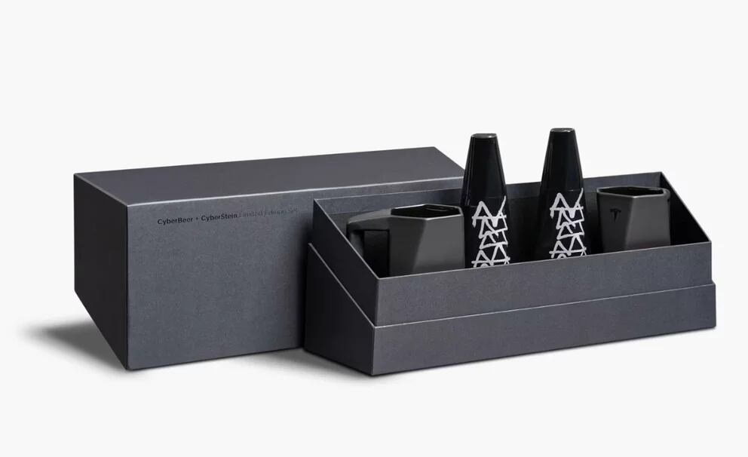
Tesla lanzó en octubre (2023) una edición limitada de 2 botellas de CyberBeer y dos jarras por 150 dólares. (Tesla)

Slide 60
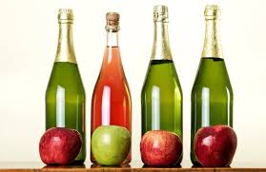
Sidra

Slide 61
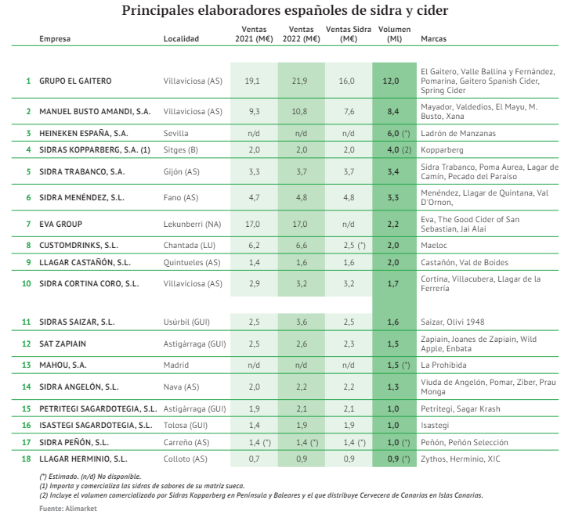

Slide 62
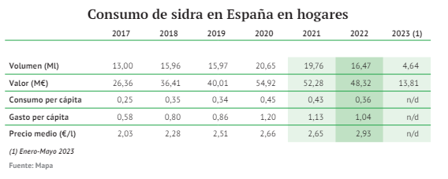

Slide 63
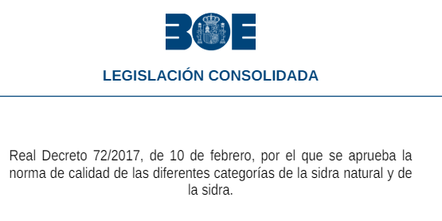
Artículo 1. Objeto. El objeto de este real decreto es establecer las normas básicas de calidad para la elaboración y comercialización de las diferentes categorías de sidra natural y de sidra.
Artículo 3. Definiciones relativas a los mostos de manzana.
El mosto de manzana se define genéricamente como el producto obtenido de la molienda, maceración o prensado de las manzanas, mientras no haya iniciado la fermentación y con un grado Brix igual o superior a 10,2 y una densidad igual o superior a 1,040 g/ml.
En función de sus características se pueden definir las siguientes categorías de mostos de manzana:

Slide 64
Mosto natural de manzana: Producto obtenido de la molienda, maceración o prensado de manzanas o de la pulpa, recolectadas en su momento óptimo de maduración mientras no haya iniciado la fermentación.
2. Mosto de manzana concentrado: Producto obtenido a partir de mosto de manzana, por eliminación, mediante procedimientos físicos, de una parte de su agua de constitución.
3. Mosto de manzana reconstituido: Producto obtenido por dilución del mosto concentrado de manzana hasta un grado Brix próximo al obtenido por los procedimientos habituales de extracción, siendo éste igual o superior a 10,2.
4. Mosto de manzanas congeladas: Producto obtenido de la molienda, maceración o prensado de manzanas congeladas, con un grado Brix igual o superior a 25.
5. Mosto congelado de manzana: Producto obtenido de la congelación del mosto natural de manzana, con un grado Brix igual o superior a 25.

Slide 65
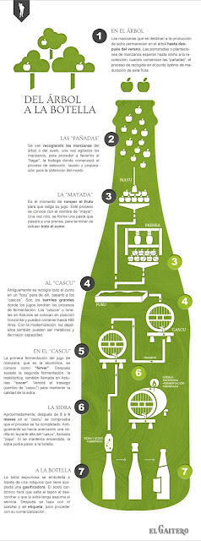
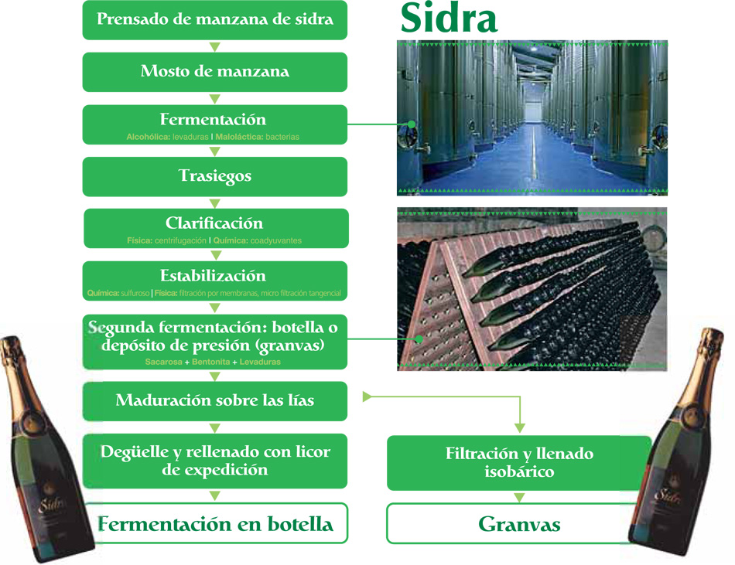
Publicado por SUSY SANCHEZ

Slide 66
Artículo 4. Definiciones relativas a las diferentes categorías de sidra natural.
A los efectos de este real decreto, se establecen las siguientes definiciones relativas a las diferentes categorías de sidra natural:
Sidra natural: Producto resultante de la fermentación del mosto natural de manzana, cuyo contenido en gas carbónico y azúcares tiene origen endógeno exclusivamente. Su grado alcohólico volumétrico adquirido será igual o superior a 5% vol. y su presión relativa en el interior de la botella será superior a 0,5 bares a 20 ºC.
2. Sidra natural dulce: Producto resultante de la fermentación parcial del mosto natural de manzana, cuyo contenido en gas carbónico y azúcares tiene origen endógeno exclusivamente. Su grado alcohólico volumétrico adquirido será igual o superior a 1% vol. e inferior o igual a 3% vol. y su contenido de azúcares totales será superior a 50 g/l.

Slide 67
3. Sidra natural espumosa: Producto resultante de la segunda fermentación de una sidra natural debida a los azúcares naturales de la misma o por adición de licor de tiraje, cuyo contenido en gas carbónico es de origen endógeno exclusivamente. Su grado alcohólico volumétrico adquirido será igual o superior a 5,5% vol. y su presión relativa en el interior de la botella, después de la segunda fermentación, será superior a 3 bares a 20 ºC.
En función del lugar donde se realice esta segunda fermentación se distingue entre:
Fermentación en botella: Con una permanencia en botella de un mínimo de cinco meses.
b) Fermentación en grandes envases: Aquélla en la que la segunda fermentación alcohólica ha sido realizada en depósitos herméticamente cerrados, de los cuales se trasvasa a las botellas con una permanencia mínima en depósito de tres meses.

Slide 68
4. Sidra natural de bajo contenido en alcohol: Sidra natural a la que se le elimina el alcohol por medios físicos. Su grado alcohólico volumétrico adquirido será igual o superior a 1% vol. e inferior o igual a 3% vol.
5. Sidra natural sin alcohol: Sidra natural a la que se le elimina el alcohol por medios físicos, sin que se pierdan sus características organolépticas. Su grado alcohólico volumétrico adquirido será inferior a 1% vol.

Slide 69
Artículo 5. Definiciones relativas a las diferentes categorías de sidra.
A los efectos de este real decreto, se establecen las siguientes definiciones relativas a las diferentes categorías de sidra:
Sidra: Producto resultante de la fermentación total o parcial del mosto de manzana, al que se puede incorporar, posteriormente a la fermentación, los azúcares o jarabes azucarados, regulados en la normativa sobre determinados azúcares destinados a la alimentación humana, y anhídrido carbónico. Su grado alcohólico volumétrico adquirido será igual o superior a 4% vol.
2. Sidra extra: Sidra elaborada a partir de la fermentación total o parcial del mosto natural de manzana. Su grado alcohólico volumétrico adquirido será igual o superior a 5% vol.
3. Sidra con zumo de frutas: Producto elaborado a partir de sidra al que se han añadido zumo de frutas o zumo de frutas a partir de concentrado o zumo de frutas concentrado. Su grado alcohólico volumétrico adquirido será igual o superior a 4% vol.

Slide 70
4. Sidra aromatizada: Producto elaborado a partir de sidra al que se han añadido aromas. Su grado alcohólico volumétrico adquirido será igual o superior a 4% vol.
5. Sidra de hielo: Bebida obtenida de la fermentación total o parcial del mosto de manzanas congeladas (crioextracción) o mosto congelado de manzana (crioconcentración)
Su grado alcohólico volumétrico adquirido será igual o superior a 8% vol. y su concentración de azúcares totales será igual o superior a 100 g/l.
6. Cóctel de sidra: Bebida obtenida a partir de sidra y su mezcla con zumos de fruta o bebidas refrescantes. Su grado alcohólico volumétrico adquirido será inferior a 4% vol., debiendo estar la sidra presente en el producto acabado en una proporción superior al 50%.
7. Sidra de bajo contenido en alcohol: Es aquella sidra a la que se le elimina el alcohol por medios físicos. Su grado alcohólico volumétrico adquirido será igual o superior a 1% vol. e inferior o igual a 3% vol.
8. Sidra sin alcohol: Es aquella sidra a la que se le elimina el alcohol por medios físicos, sin que se pierdan sus características organolépticas. Su grado alcohólico volumétrico adquirido será inferior a 1% vol. La presión relativa en el interior de la botella de los productos definidos en los apartados 1 a 4, ambos inclusive, será superior a 0,5 bares a 20 ºC.

Slide 71
Artículo 9. Prácticas prohibidas en las diferentes categorías de sidra natural. Para la elaboración y conservación de las diferentes categorías de sidra natural están prohibidas las siguientes prácticas:
Adición de CO2 exógeno.
2. Adición de agua.
3. Adición de alcohol o bebidas alcohólicas, excepto para el licor de expedición.
4. Adición de mosto de manzana concentrado, excepto para el licor de tiraje y licor de expedición, en el caso de la sidra natural espumosa.
5. Adición de sacarosa, excepto para el licor de tiraje, en el que se podrá añadir la cantidad estrictamente necesaria para provocar la segunda fermentación, en el caso de la sidra natural espumosa.
6. Desalcoholización, excepto para las sidras naturales sin alcohol o de bajo contenido en alcohol.
7. Adición de colorantes, edulcorantes y aromas.

Slide 72
Artículo 11. Prácticas prohibidas en las diferentes categorías de sidra.
Para la elaboración y conservación de las diferentes categorías de sidra están prohibidas las siguientes prácticas:
Empleo de mosto de manzana concentrado para la sidra extra y la sidra de hielo.
2. Adición de zumos de otras frutas, zumos de otras frutas a partir de concentrado y zumos de otras frutas concentrados, excepto para la sidra con zumo de frutas y el cóctel de sidra.
3. Adición de alcohol o bebidas alcohólicas.
4. Desalcoholización, excepto para las sidras sin alcohol o de bajo contenido en alcohol.

Slide 73
Artículo 12. Características de los productos terminados.
1. Desde el punto de vista de la calidad alimentaria, además de las características establecidas en sus respectivas definiciones, las diferentes categorías de sidra natural y de sidra tendrán:
a) Una acidez volátil, constituida por todos los ácidos de la serie acética, inferior a 2,2 g/l de ácido acético.
b) Un contenido en metanol inferior a 200 mg/l.
2. Desde el punto de vista de la calidad alimentaria, además de las características establecidas en sus respectivas definiciones y en el apartado 1, las diferentes categorías de sidra natural tendrán:
a) Un extracto seco no reductor superior a 14 g/l.
b) Un contenido en cenizas superior a 1,8 g/l.
3. Desde el punto de vista de la calidad alimentaria, además de las características establecidas en sus respectivas definiciones y en el apartado 1, las diferentes categorías de sidra tendrán:
a) Un extracto seco no reductor superior a 13 g/l.
b) Un contenido en cenizas superior a:
1.º 1,5 g/l, en el caso de la sidra.
2.º 1,8 g/l, en el caso de la sidra extra.
3.º 0,6 g/l, en el caso del cóctel de sidra.

Slide 74
Artículo 13. Información alimentaria facilitada al consumidor.
1. La información alimentaria facilitada al consumidor sobre los productos objeto de este real decreto se regirá por lo dispuesto en las normas de ámbito comunitario y nacional aplicables en la materia.
2. La denominación legal de los productos será la establecida en los artículos 4 y 5 de esta norma de calidad, con las siguientes particularidades:
a) En el caso de las sidras contempladas en el artículo 5.3, la denominación legal será «sidra con zumo de (…)», seguida del nombre de la fruta o frutas con las que se ha elaborado el zumo de frutas, el zumo de frutas a partir de concentrado o el zumo de frutas concentrado añadido.
b) En el caso de las sidras contempladas en el artículo 5.4, la denominación legal será «sidra aromatizada con (…)», seguida del nombre del aroma empleado.
Como excepción a lo establecido en el primer párrafo de este apartado, para las diferentes categorías de sidra natural o de sidra amparadas por Denominación de Origen Protegida o Indicación Geográfica Protegida, la denominación legal será la que establezca el correspondiente pliego de condiciones.
3. Además de la información alimentaria voluntaria establecida en el artículo 14, la información alimentaria de los productos objeto de este real decreto podrá incluir otra información alimentaria voluntaria, siempre y cuando ésta sea conforme con las normas de la Unión Europea y nacionales relativas a la información alimentaria facilitada al consumidor.

Slide 75
Artículo 14. Información alimentaria voluntaria.
La información alimentaria voluntaria relativa a los productos objeto de esta norma de calidad podrá incluir los siguientes términos:
1. Light: los productos objeto de esta norma podrán incluir la declaración nutricional «light» si cumplen lo dispuesto en las normas de ámbito comunitario aplicables en la materia, cumpliendo los mismos criterios y exigencias que en dichas normas se hayan establecido.
2. Para la sidra natural espumosa, en función de su contenido en azúcares:
a) Brut Nature, inferior a 3 g/l. y sin adición de licor de expedición.
b) Extra Brut, inferior a 6 g/l.
c) Brut, igual o inferior a 12 g/l.
d) Extra-seca, superior a 12 g/l. e igual o inferior a 20 g/l.
e) Seca, superior a 20 g/l. e igual o inferior a 30 g/l.
f) Semi-seca, superior a 30 g/l. e igual o inferior a 50 g/l.
g) Dulce, superior a 50 g/l.
3. Para la sidra, en función de su contenido en azúcares:
a) Extra-seca, igual o inferior a 20 g/l.
b) Seca, superior a 20 g/l. e igual o inferior a 30 g/l.
c) Semi-seca, superior a 30 g/l. e igual o inferior a 50 g/l.
d) Dulce, superior a 50 g/l.

Slide 76
Comunicación de la Comisión sobre preguntas y respuestas relativas a la aplicación del Reglamento (UE) N.º 1169/2011 del Parlamento Europeo y del Consejo sobre la información alimentaria facilitada al consumidor (2018/C 196/01)
2.4.4. «C o n s u m i r p r e f e r e n t e m e n t e a n t e s d e l» o «f e c h a d e c a d u c i d a d» ¿Debe etiquetarse la sidra con una fecha de duración mínima «consumir preferentemente antes del»? Disposiciones pertinentes: Artículo 24 y anexo X, punto 1, letra d) No, la sidra obtenida mediante fermentación no necesita indicar una fecha de duración mínima, ya que pertenece a la categoría de «vinos, vinos de licor, vinos espumosos, vinos aromatizados y productos similares obtenidos a partir de frutas distintas de la uva, así como las bebidas del código NC 2206 00 obtenidas a partir de uvas o mostos de uva», que está exenta de esta obligación. No obstante, un producto obtenido mediante la mezcla de alcohol con zumo de frutas no se consideraría como «productos similares obtenidos a partir de frutas distintas de la uva» de acuerdo con la categoría anteriormente mencionada y, por lo tanto, sería obligatorio indicar la fecha de duración mínima «consumir preferentemente antes del» a menos que el producto contenga un 10 % o más en volumen de alcohol.

Slide 77
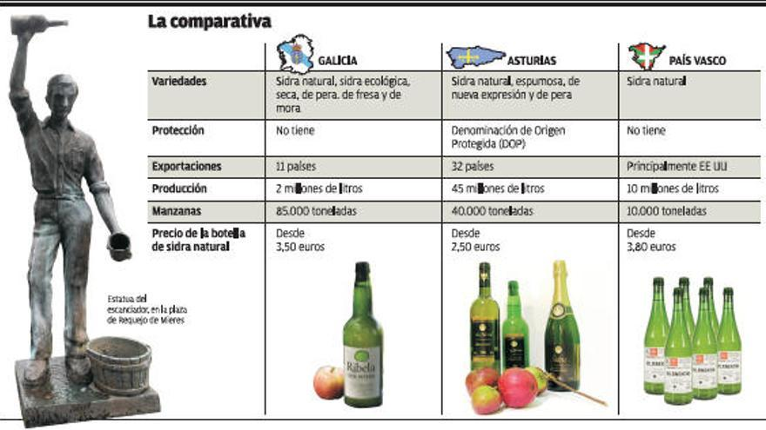
08·06·14

Slide 78
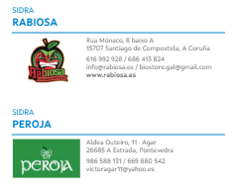

Slide 79
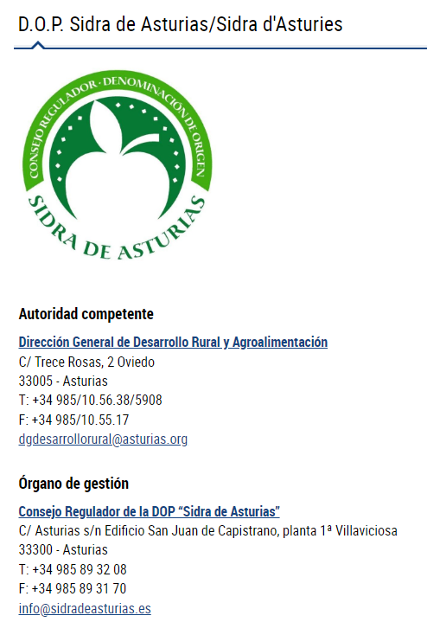
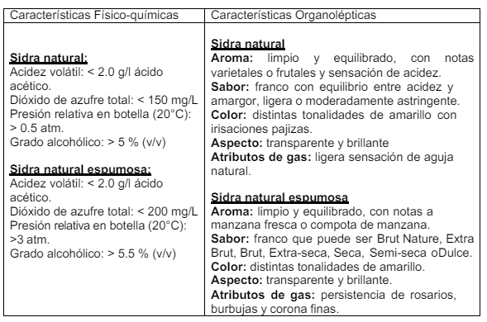

Slide 81
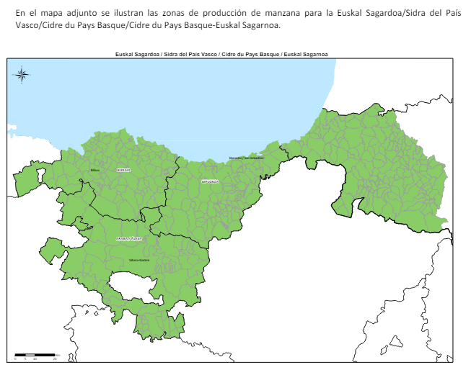
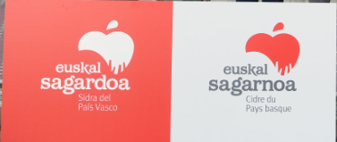
Denominación de Origen Protegida
La DOP de la sidra vasca con la francesa incluirá variedades naturales y espumosas
La solicitud agota ahora el plazo de presentación de alegaciones en España para que la Comisión Europea tome la decisión definitiva
13 MAY 2024 8:52
La Denominación de Origen Protegida (DOP) que el País Vasco tramita para su sidra de forma conjunta con cosecheros de manzana y llagareros del sur de Francia, y a la que también pretende sumarse el sector navarro, incluye la protección de tres variedades de sidra: natural, dulce-amarga ("doux-amer") y espumosa. Así consta en la documentación que acompaña a una iniciativa que agota ahora el preceptivo plazo de alegaciones para lograr el visto bueno transitorio del gobierno de España. Es el paso previo a la decisión definitiva de la Comisión Europea.

Slide 82
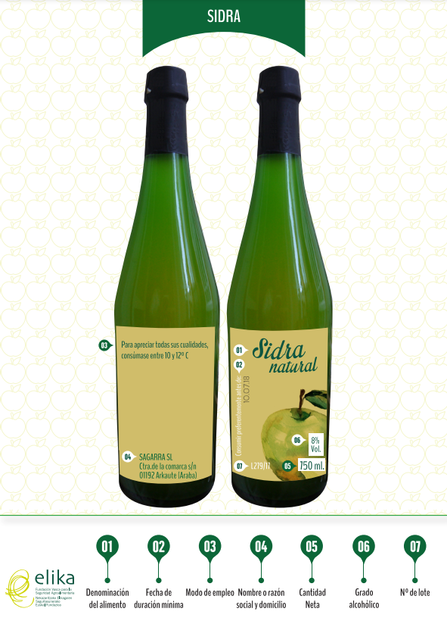

Slide 83
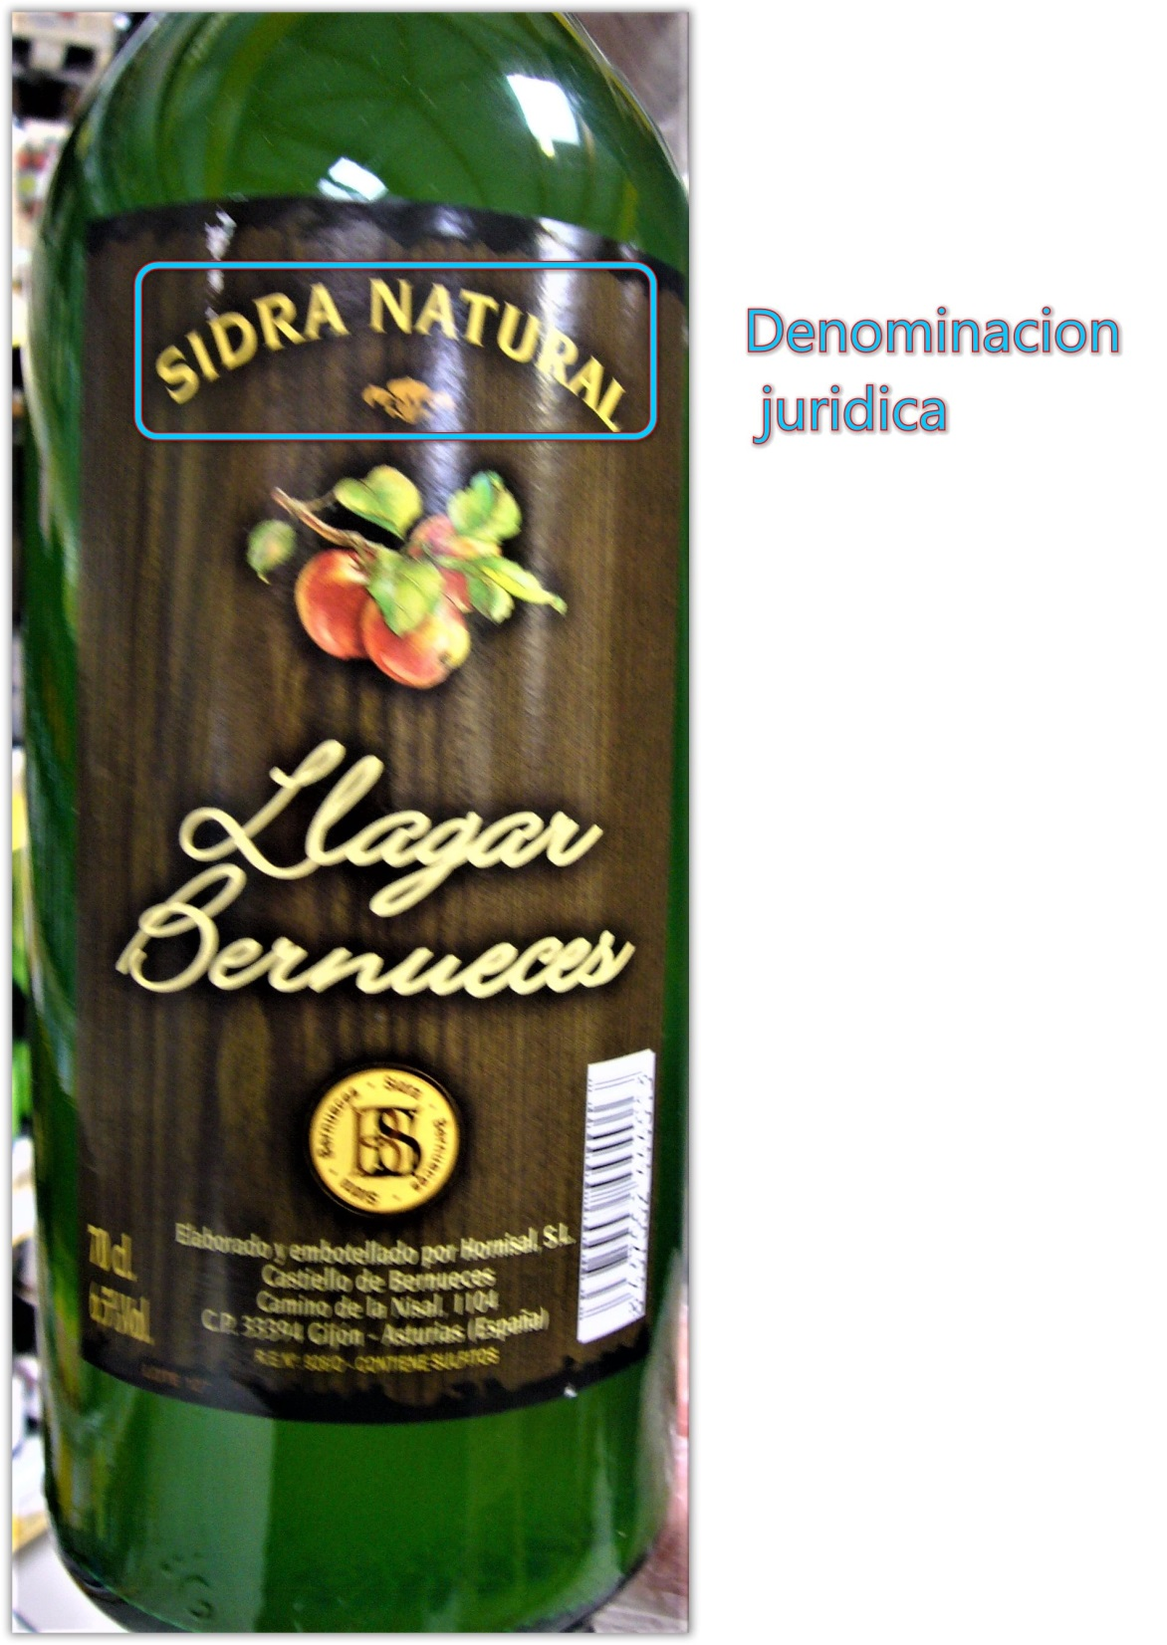
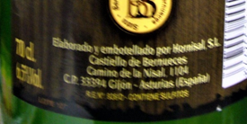

Slide 86
El lineal indica que
es sidra sin alcohol

Slide 89
Sidra Asturiana

Slide 92
1. Sidra: Producto resultante de la fermentación total o parcial del mosto de manzana, al que se puede incorporar, posteriormente a la fermentación, los azúcares o jarabes azucarados, regulados en la normativa sobre determinados azúcares destinados a la alimentación humana, y anhídrido carbónico. Su grado alcohólico volumétrico adquirido será igual o superior a 4% vol.

Slide 94
R UE 1169/2011
ANEXO X-FECHA DE DURACIÓN MÍNIMA, FECHA DE CADUCIDAD Y FECHA DE CONGELACIÓN
La fecha de duración mínima se indicará del siguiente modo:
d) sin perjuicio de las disposiciones de la Unión que impongan otras indicaciones de fecha, no se requerirá indicar la fecha de duración mínima en el caso de:
— los vinos, vinos de licor, vinos espumosos, vinos aromatizados y productos similares obtenidos a partir de frutas distintas de la uva (caso de la sidra), así como las bebidas del código NC 2206 00 obtenidas a partir de uvas o mostos de uva,
— las bebidas con una graduación de un 10 % o más en volumen de alcohol,

